Slide 1
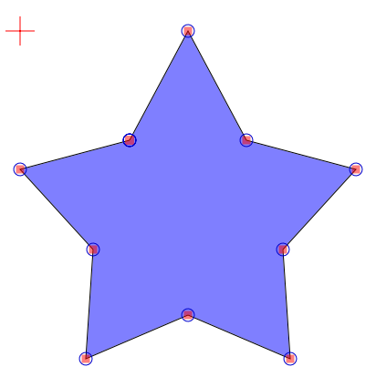
m 15 15 l 0 19 l 10 30 l 9 45 l 23 39 l 37 45 l 36 30 l 46 19 l 31 15 l 23 0 l 15 15

Slide 2
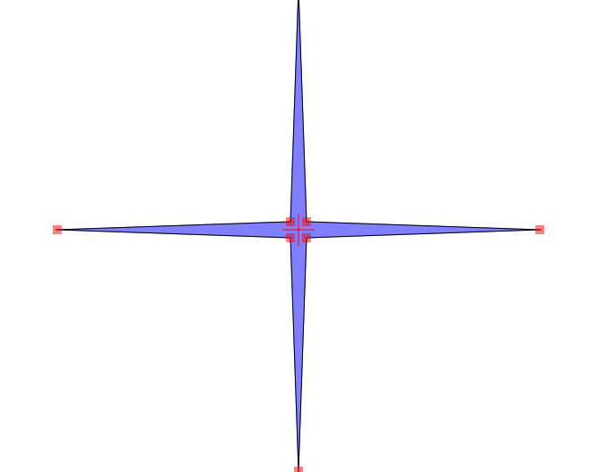
m 29 29 l 30 0 l 31 29 l 60 30 l 31 31 l 30 60 l 29 31 l 0 30 l 29 29

Slide 3
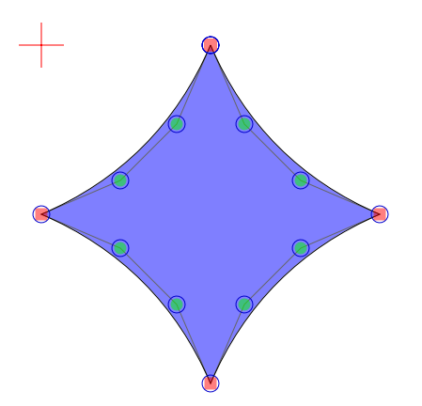
m 15 0 b 12 7 7 12 0 15 b 7 18 12 23 15 30 b 18 23 23 18 30 15 b 23 12 18 7 15 0

Slide 4
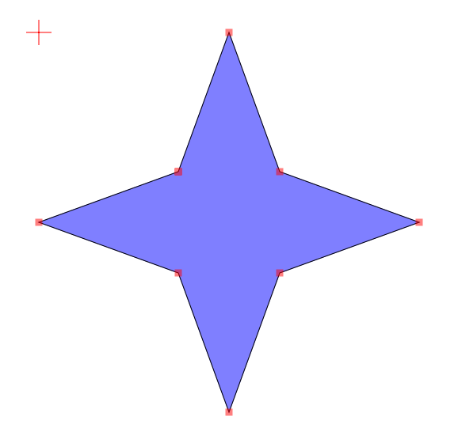
m 22 22 l 30 0 l 38 22 l 60 30 l 38 38 l 30 60 l 22 38 l 0 30 l 22 22

Slide 5
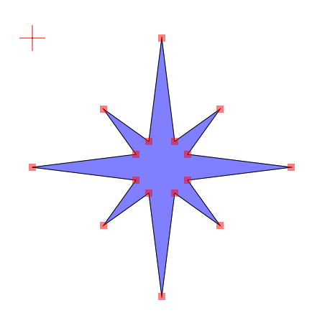
m 0 20 l 16 18 l 11 11 l 18 16 l 20 0 l 22 16 l 29 11 l 24 18 l 40 20 l 24 22 l 29 29 l 22 24 l 20 40 l 18 24 l 11 29 l 16 22 l 0 20

Slide 6
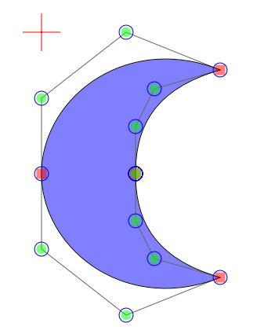
m 10 15 b 10 15 10 15 10 15 b 10 10 12 6 19 4 b 9 0 0 7 0 15 b 0 23 9 30 19 26 b 12 24 10 20 10 15

Slide 7
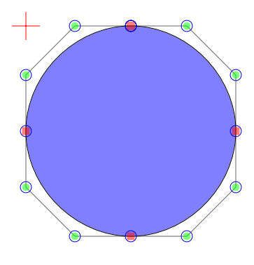
m 15 0 b 7 0 0 7 0 15 b 0 23 7 30 15 30 b 23 30 30 23 30 15 b 30 7 23 0 15 0

Slide 8
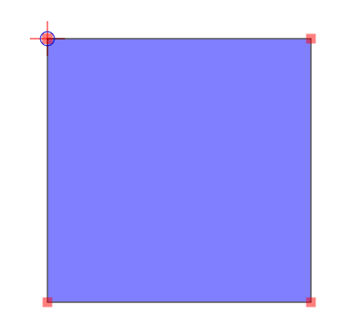
m 0 0 l 0 30 l 30 30 l 30 0 l 0 0

Slide 9
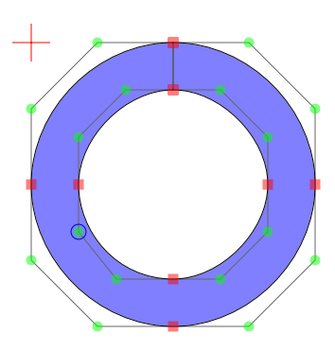
m 15 0 b 7 0 0 7 0 15 b 0 23 7 30 15 30 b 23 30 30 23 30 15 b 30 7 23 0 15 0 l 15 5 b 20 5 25 10 25 15 b 25 20 20 25 15 25 b 9 25 5 20 5 15 b 5 10 10 5 15 5

Slide 10
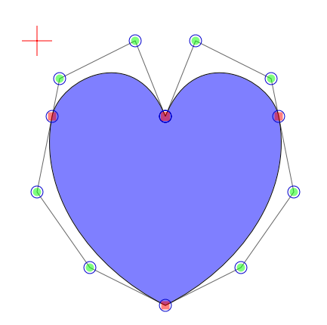
m 17 10 b 13 0 3 5 2 10 b 0 20 7 30 17 35 b 27 30 34 20 32 10 b 31 5 21 0 17 10

Slide 11
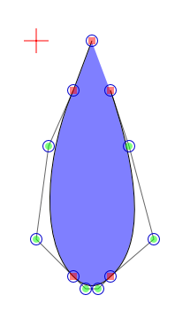
m 9 0 l 6 8 b 2 17 0 32 6 38 b 8 40 10 40 12 38 b 19 32 15 17 12 8

Slide 12
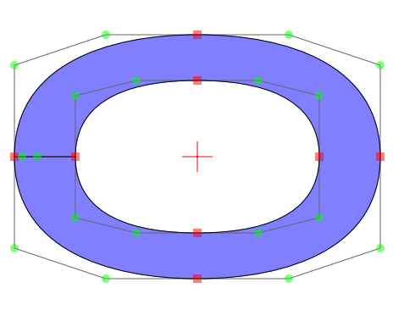
m -24 0 b -24 -12 -12 -16 0 -16 b 12 -16 24 -12 24 0 b 24 12 12 16 0 16 b -12 16 -24 12 -24 0 b -23 0 -21 0 -16 0 b -16 8 -8 10 0 10 b 8 10 16 8 16 0 b 16 -8 8 -10 0 -10 b -8 -10 -16 -8 -16 0

Slide 13
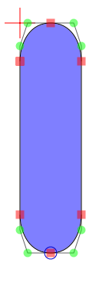
m 0 5 l 0 25 b 0 27 1 30 4 30 b 7 30 8 27 8 25 l 8 5 b 8 3 7 0 4 0 b 1 0 0 3 0 5

Slide 14
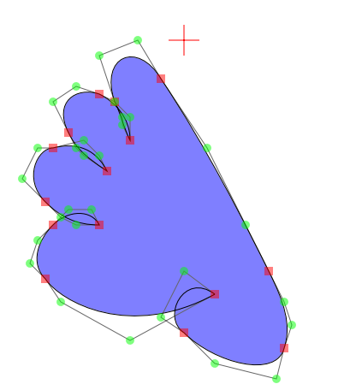
m 4 33 b 0 30 -3 36 0 38 b 4 42 12 44 13 40 b 14 37 13 34 11 30 b 8 24 3 14 -3 5 b -6 0 -11 2 -9 8 b -8 10 -8 11 -7 13 b -7 10 -9 8 -11 7 b -14 6 -17 8 -15 12 b -14 14 -13 15 -10 17 b -11 15 -13 13 -17 14 b -19 14 -21 18 -18 21 b -16 23 -14 24 -11 24 b -12 22 -15 22 -17 24 b -19 26 -20 29 -18 31 b -16 34 -7 39 4 33

Slide 15
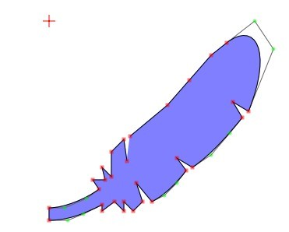
m 26 37 l 38 27 l 45 19 l 52 11 l 57 7 b 66 0 72 9 64 29 l 59 26 l 62 31 b 58 36 52 43 46 47 l 41 44 l 44 48 b 41 52 37 56 33 58 l 28 52 l 30 58 l 27 61 l 24 58 l 24 61 l 21 58 l 17 61 l 17 59 b 11 62 6 64 0 64 l 0 60 b 5 60 12 57 16 54 l 14 51 l 18 51 l 17 47 l 20 50 l 20 42 l 24 38 l 25 45

Slide 16
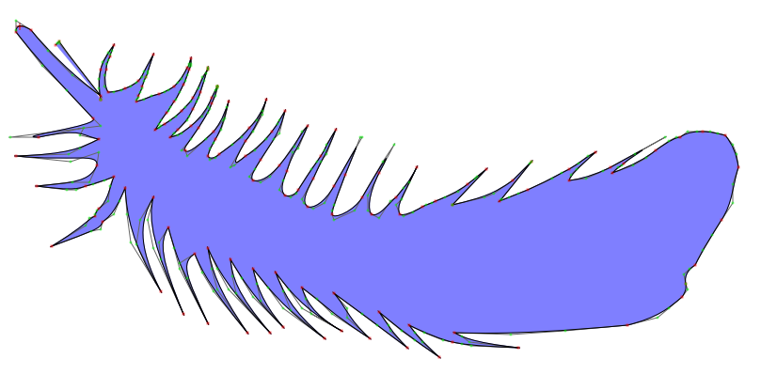
m 43 39 b 43 39 43 39 43 39 b 42 33 42 28 43 23 b 44 19 47 14 50 10 b 49 13 48 15 48 16 b 47 18 46 20 46 23 b 45 26 45 32 47 35 b 50 35 54 34 56 33 b 59 32 62 30 63 29 b 65 27 66 24 71 15 b 68 24 68 25 67 27 b 67 27 66 29 65 32 b 65 33 64 35 63 37 b 63 38 62 39 62 40 b 66 39 70 37 74 36 b 77 35 79 34 82 32 b 84 30 86 28 89 22 b 90 21 90 20 91 17 b 91 20 91 21 90 23 b 89 26 88 29 87 31 b 85 35 83 39 82 40 b 80 43 79 45 78 46 b 75 50 74 52 72 55 b 74 54 75 53 77 52 b 80 50 83 48 86 45 b 88 43 91 40 92 38 b 95 33 97 27 100 23 b 100 23 100 22 100 22 b 99 25 98 29 96 35 b 95 38 94 40 92 44 b 90 48 89 50 84 55 b 82 57 82 57 80 59 b 84 58 86 57 91 53 b 97 48 100 43 102 38 b 104 34 105 32 105 32 b 105 32 105 32 105 32 b 105 33 104 37 102 41 b 101 44 100 46 95 54 b 91 60 86 66 88 66 b 89 69 99 60 103 56 b 108 50 110 43 111 40 b 109 49 107 55 104 60 b 103 62 101 65 100 69 b 101 71 104 70 106 68 b 113 63 118 59 122 54 b 126 50 129 45 131 39 b 129 47 124 56 120 61 b 112 75 114 74 120 69 b 125 66 131 60 134 56 b 137 52 138 50 141 45 b 138 57 135 60 128 71 b 125 76 122 80 124 82 b 128 83 133 80 138 74 b 146 64 150 56 153 53 b 148 65 145 67 142 77 b 140 82 138 87 141 90 b 144 91 147 89 148 87 b 155 76 158 72 160 69 b 162 66 163 63 168 55 b 163 68 160 72 156 81 b 150 92 151 94 153 96 b 156 97 162 94 167 85 b 182 59 181 59 173 79 b 167 95 166 98 166 100 b 167 103 178 98 182 91 b 193 72 199 63 191 78 b 185 90 185 98 187 100 b 191 102 197 93 200 91 b 204 86 207 83 211 75 b 203 92 200 95 202 100 b 204 101 209 99 214 96 b 216 95 219 94 221 93 b 226 91 233 88 238 84 b 242 81 243 80 248 76 b 230 95 230 95 230 95 b 247 91 252 89 262 82 b 271 73 272 72 272 72 b 256 92 256 92 255 93 b 260 91 265 89 270 87 b 283 81 288 78 292 76 b 297 73 302 69 306 67 b 296 76 293 79 292 82 b 301 81 310 77 314 75 b 343 59 327 68 321 73 b 320 74 318 75 315 78 b 326 74 333 70 338 66 b 345 61 349 59 351 59 b 355 56 360 56 363 56 b 367 56 371 57 375 58 b 379 63 381 68 382 75 b 379 84 379 94 373 103 b 368 111 363 119 359 127 b 356 129 353 132 354 137 b 354 137 355 140 352 144 b 345 150 339 155 323 159 b 290 162 261 164 231 163 b 235 165 239 168 265 171 b 240 170 235 169 230 168 b 225 167 215 163 207 159 b 210 163 214 168 223 176 b 210 167 203 162 191 152 b 196 159 197 162 206 171 b 190 159 182 153 167 142 b 174 150 174 155 186 166 b 166 153 158 145 150 139 b 152 145 155 153 171 162 b 150 150 143 140 136 131 b 140 141 144 151 162 166 b 140 150 132 139 124 129 b 126 137 128 146 140 160 b 124 144 118 134 112 124 b 113 133 115 142 133 163 b 111 140 105 129 100 118 b 102 129 105 140 121 163 b 103 141 97 131 93 121 b 85 126 89 134 100 158 b 85 129 82 118 79 107 b 74 115 75 124 87 153 b 71 118 68 103 71 91 b 64 103 62 116 75 141 b 59 115 57 100 56 86 b 53 93 50 100 44 104 b 43 108 38 109 17 117 b 35 106 37 102 40 101 b 40 100 41 98 42 97 b 47 93 48 85 50 80 b 45 82 39 84 35 85 b 30 87 25 87 9 85 b 28 83 37 83 41 74 b 42 67 27 72 -2 69 b 26 68 32 65 42 60 b 32 58 34 54 10 59 b -5 59 43 53 39 49 b 25 34 12 21 -2 3 b -2 2 -2 -3 6 2 b 15 13 28 26 43 37 b 21 9 21 8 21 8 b 20 9 20 9 19 10

Slide 17
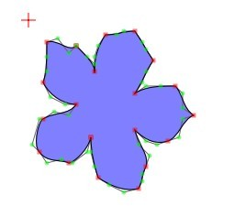
m 17 32 b 16 36 12 39 11 39 b 9 38 5 39 3 36 b 1 34 3 27 4 27 b 7 25 11 26 13 23 b 10 23 6 21 4 17 b 5 14 5 10 5 6 b 8 5 11 9 13 7 b 13 7 13 7 13 7 b 16 10 18 12 18 14 b 18 10 19 7 21 4 b 24 4 26 3 29 3 b 31 6 32 8 34 11 b 32 14 31 17 29 20 b 32 18 36 18 40 18 b 42 20 42 24 45 26 b 42 27 41 32 38 33 b 35 34 32 33 29 30 b 30 34 33 37 32 40 b 31 42 31 44 30 46 b 26 47 22 45 19 43 b 18 40 17 36 17 32

Slide 18
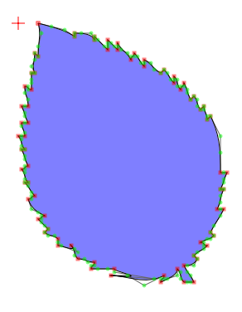
m 6 0 b 7 3 6 7 6 10 b 6 10 5 9 5 9 b 5 11 4 13 5 15 b 5 15 4 15 4 15 b 4 17 4 18 4 20 b 3 20 3 19 2 19 b 2 21 3 23 3 25 b 2 25 2 25 1 25 b 2 27 2 28 3 30 b 2 30 2 30 1 30 b 1 31 2 33 2 34 b 1 34 1 34 0 34 b 1 35 1 37 2 38 b 2 38 1 38 1 38 b 2 40 2 41 3 43 b 2 43 2 44 1 44 b 2 45 2 47 3 48 b 3 48 2 48 2 48 b 3 49 4 51 5 52 b 4 52 4 53 3 53 b 4 56 6 57 8 58 b 7 58 7 59 6 59 b 7 60 8 61 9 62 b 9 62 8 63 8 63 b 9 64 11 64 12 65 b 12 66 12 66 12 67 b 13 67 18 69 16 67 b 17 68 17 70 18 71 b 20 71 21 72 23 72 b 23 73 22 73 22 74 b 24 74 27 74 29 74 b 29 75 41 77 28 76 b 33 76 38 79 44 76 b 44 77 43 77 43 78 b 45 77 48 76 48 74 b 49 75 49 77 50 78 b 51 78 52 78 53 78 b 52 76 51 75 50 73 b 51 73 53 73 54 71 b 54 71 53 70 53 70 b 54 69 56 68 57 67 b 56 67 56 66 55 66 b 57 65 58 65 59 64 b 59 64 58 63 58 63 b 59 61 61 58 62 56 b 61 56 61 56 60 56 b 61 54 61 52 62 50 b 62 50 61 50 61 50 b 62 48 62 47 63 45 b 62 45 62 45 61 45 b 61 39 61 34 58 28 b 58 28 57 29 57 29 b 57 28 56 26 56 25 b 56 25 55 26 55 26 b 54 25 54 23 53 22 b 53 22 52 23 52 23 b 51 21 51 20 50 18 b 50 19 49 19 49 20 b 48 19 48 17 47 16 b 47 17 47 17 47 18 b 46 17 45 15 44 14 b 44 14 43 15 43 15 b 41 14 40 12 38 11 b 38 12 38 12 38 13 b 37 12 36 10 35 9 b 35 10 34 10 34 11 b 33 9 31 8 30 6 b 30 7 30 7 30 8 b 29 7 28 6 27 5 b 27 6 27 7 27 8 b 26 7 24 5 23 4 b 23 4 23 5 23 5 b 22 3 19 3 17 3 b 17 3 17 4 17 4 b 14 2 10 1 6 0

Slide 19
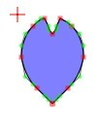
m 9 23 b 8 22 7 21 5 19 b 4 18 2 16 1 11 b 1 8 2 5 4 3 b 5 2 6 1 7 1 b 8 3 8 4 9 5 b 10 4 10 3 11 1 b 13 2 14 3 14 3 b 16 5 17 8 17 11 b 16 16 14 18 13 19 b 11 21 10 22 9 23

Slide 20
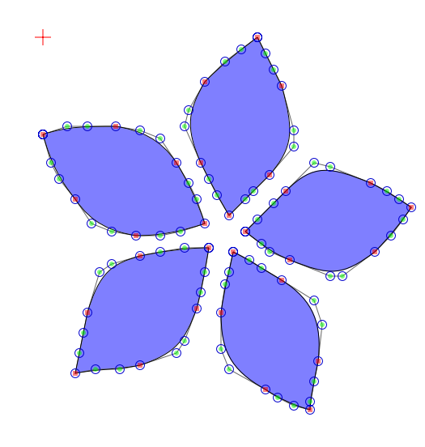
m 0 24 m 0 24 b 2 31 4 35 8 40 b 12 46 17 48 23 49 b 29 49 34 48 40 46 b 38 40 36 36 33 31 b 29 25 24 23 18 22 b 11 22 6 22 0 24 m 53 0 b 49 3 45 6 40 11 b 36 18 35 22 39 31 b 41 35 43 39 46 44 b 50 40 52 38 56 34 b 62 27 62 23 59 12 b 57 8 55 4 53 0 m 50 48 b 53 45 57 41 60 38 b 67 31 71 32 81 36 b 85 38 88 40 91 42 b 89 45 86 49 82 53 b 74 59 71 59 61 55 b 56 53 54 51 50 48 m 47 53 b 51 55 54 57 59 60 b 67 65 69 71 68 80 b 67 85 66 90 66 92 b 62 91 58 89 55 87 b 46 82 44 77 44 68 b 45 61 46 58 47 53 m 41 52 b 35 52 29 53 24 54 b 17 56 14 58 11 68 b 10 73 9 78 8 83 b 13 82 19 82 24 81 b 33 78 35 75 38 67 b 39 63 40 58 41 52

Slide 21
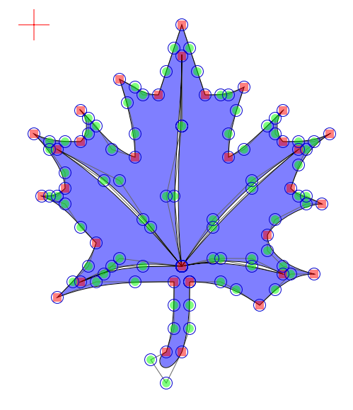
m 20 33 b 24 33 26 34 29 36 b 31 34 33 32 36 32 b 32 31 30 29 30 27 b 31 25 35 23 37 23 b 35 22 34 22 33 21 b 34 18 35 16 38 14 b 36 15 34 15 32 15 b 31 14 31 12 32 11 b 30 13 27 16 25 17 b 25 14 26 11 27 8 b 25 9 24 9 22 9 b 21 6 20 3 19 0 b 18 3 17 6 16 9 b 14 9 13 8 11 7 b 12 10 13 14 13 17 b 10 16 8 13 6 11 b 7 12 7 14 6 15 b 4 15 2 15 0 14 b 2 16 4 19 4 21 b 3 22 2 22 1 22 b 4 23 6 26 8 28 b 7 31 5 33 3 35 b 8 33 13 33 18 33 b 18 36 18 39 17 42 b 15 43 17 46 19 42 b 20 39 20 36 20 33 m 19 31 b 24 30 28 30 32 32 b 28 31 23 30 19 31 m 19 31 b 14 31 10 31 6 33 b 9 32 11 30 19 31 b 17 22 19 13 19 4 b 19 13 18 22 19 31 m 19 31 b 23 25 28 20 34 16 b 28 21 23 26 19 31 b 14 25 9 20 3 16 b 11 20 15 26 19 31

Slide 22
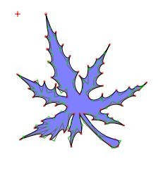
m 20 0 b 21 10 23 17 20 16 l 20 16 b 23 19 24 26 21 25 l 21 25 b 25 29 25 36 22 34 b 22 34 22 34 22 34 b 27 38 28 44 24 45 b 29 48 31 52 28 52 b 31 56 35 53 35 59 b 30 58 26 59 27 50 b 26 55 21 56 19 48 b 17 56 14 47 12 48 b 14 50 2 44 0 43 b 2 45 12 53 8 53 b 10 54 14 56 11 59 b 16 58 23 60 19 65 b 23 62 30 62 27 65 b 32 63 33 64 35 66 b 34 70 31 69 27 72 b 26 75 22 73 17 76 b 22 78 13 79 12 81 b 21 80 4 87 2 89 b 4 88 22 82 16 87 b 19 88 28 81 23 89 b 26 90 32 77 33 84 b 36 81 36 71 40 71 b 38 76 38 79 36 83 b 40 83 36 88 38 94 b 39 88 42 81 45 85 b 46 79 44 75 44 71 b 47 77 59 89 65 93 b 67 95 69 95 71 94 b 72 92 73 90 69 89 b 57 86 52 78 47 71 b 51 71 56 73 53 75 b 57 75 63 76 62 78 b 64 78 66 76 75 79 b 71 76 68 76 67 74 b 65 74 63 73 64 71 b 62 71 57 71 59 68 b 63 67 67 62 74 65 b 71 63 79 58 83 58 b 80 57 84 54 86 54 b 87 53 88 52 91 49 b 89 51 87 52 85 51 b 83 52 81 55 79 52 b 78 54 72 58 70 54 b 66 59 60 62 60 57 b 59 61 53 62 51 60 b 48 56 52 53 60 51 b 54 51 54 46 60 42 b 57 42 57 37 61 35 b 59 34 62 28 65 22 b 62 28 57 33 56 32 b 55 36 51 40 50 37 b 50 39 50 50 44 44 b 47 48 46 54 44 57 b 40 53 39 48 43 41 b 40 42 35 36 37 30 b 35 34 30 26 32 22 b 30 25 27 18 27 13 b 26 16 23 10 20 0

Slide 23
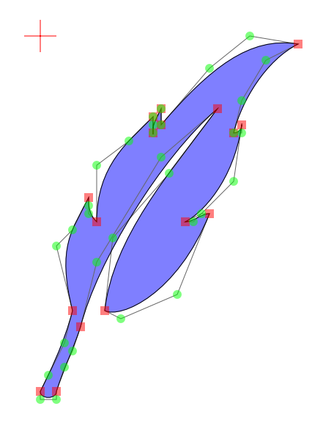
m 4 34 b 2 26 4 24 6 20 b 6 21 6 22 7 23 b 7 16 11 13 14 10 b 14 10 14 12 14 12 b 14 11 14 11 15 9 b 15 9 15 11 15 11 b 21 4 26 0 32 1 b 28 3 25 8 24 12 b 24 12 25 12 25 11 b 24 18 20 22 18 23 b 19 23 20 22 21 22 b 17 32 10 35 8 34 b 9 25 16 17 22 9 b 15 15 7 28 5 36 b 4 39 3 41 2 44 b 2 45 0 45 0 44 b 1 42 3 38 4 34

Slide 24
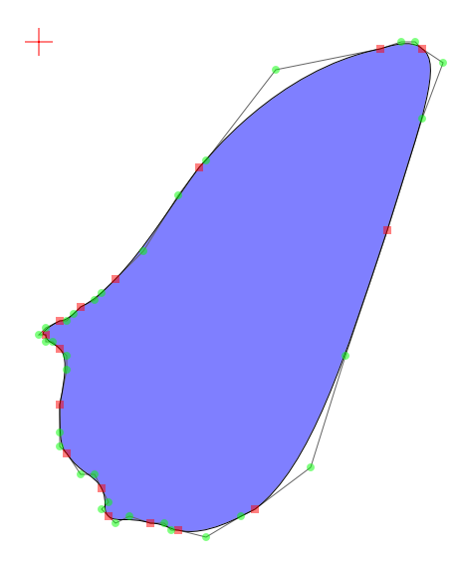
m 55 1 b 54 0 52 0 49 1 b 34 4 24 17 23 18 b 20 22 15 30 11 34 b 9 36 8 37 6 38 b 5 39 4 40 3 40 b 1 41 0 42 1 42 b 1 43 2 43 3 44 b 4 45 4 47 3 52 b 3 56 3 58 4 59 b 6 62 8 62 9 64 b 10 66 9 67 10 68 b 11 69 13 68 16 69 b 18 69 19 70 20 70 b 24 71 29 68 31 67 b 39 61 44 45 50 27 b 55 11 58 3 55 1

Slide 25
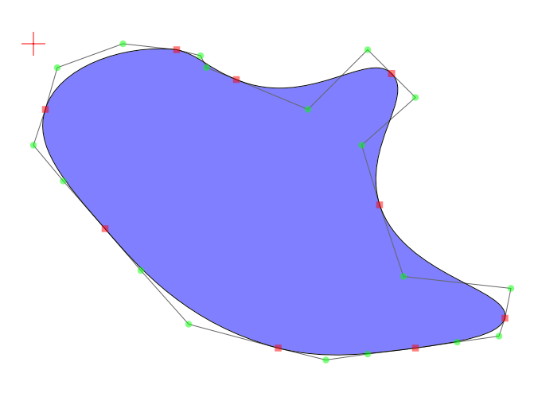
m 60 5 b 56 1 46 11 34 6 b 29 4 28 2 24 1 b 15 0 4 4 2 11 b 0 17 5 23 12 31 b 18 38 26 47 41 51 b 49 53 56 52 64 51 b 71 50 78 49 79 46 b 80 41 62 39 58 27 b 55 17 64 9 60 5

Slide 26
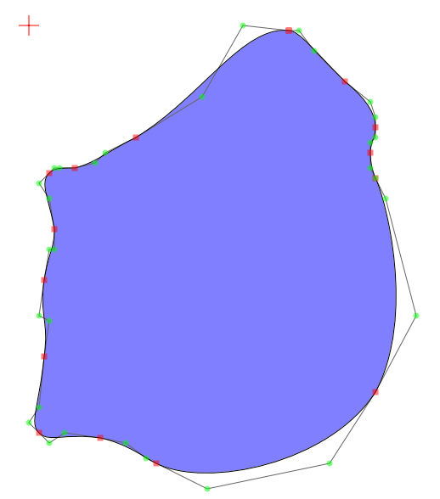
m 51 1 b 42 0 34 14 21 22 b 15 25 13 27 9 28 b 6 28 5 28 4 29 b 2 31 4 34 5 40 b 5 44 4 44 3 50 b 2 57 4 58 3 65 b 2 75 0 78 2 80 b 4 82 7 80 14 81 b 19 82 23 85 25 86 b 35 91 59 86 68 72 b 76 57 70 34 68 30 b 68 30 67 28 67 25 b 67 23 68 22 68 20 b 68 18 67 15 62 11 b 56 5 53 1 51 1

Slide 27
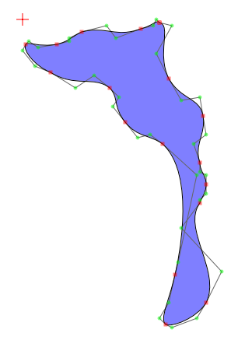
m 44 1 b 43 0 42 2 38 3 b 30 6 27 2 19 4 b 15 6 15 7 11 8 b 5 9 2 7 1 8 b 0 10 4 15 9 17 b 17 22 23 18 28 22 b 31 25 29 28 33 33 b 37 38 41 37 45 40 b 56 50 50 78 49 82 b 47 91 44 96 46 98 b 48 99 56 96 59 91 b 64 81 51 67 57 59 b 57 58 59 56 59 53 b 59 50 57 49 57 46 b 55 40 59 37 58 31 b 57 25 51 26 47 19 b 43 11 48 2 44 1

Slide 28
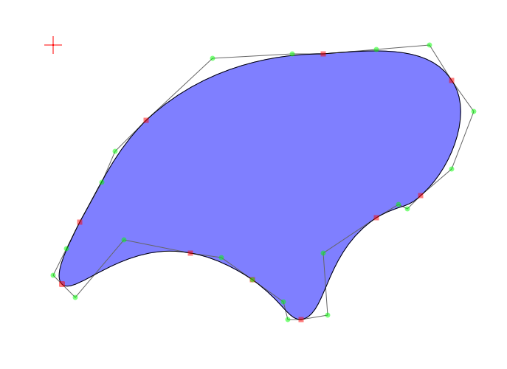
m 2 54 b 0 52 3 46 6 40 b 11 31 14 24 21 17 b 36 3 54 2 61 2 b 73 1 85 0 90 8 b 95 15 90 28 83 34 b 80 37 78 36 73 39 b 61 47 62 61 56 62 b 53 62 52 58 45 53 b 45 53 38 48 31 47 b 16 44 5 57 2 54

Slide 29
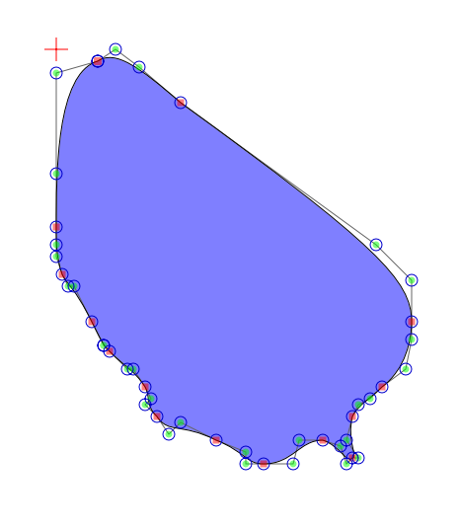
m 7 2 b 0 4 0 21 0 30 b 0 33 0 35 1 38 b 2 40 3 40 6 46 b 8 50 8 50 9 51 b 12 54 13 54 15 57 b 16 59 15 60 17 62 b 19 65 21 63 27 66 b 32 68 32 70 35 70 b 40 70 41 66 45 66 b 48 67 49 70 50 69 b 51 69 49 66 50 62 b 51 60 53 59 55 57 b 59 54 60 49 60 46 b 60 39 54 33 21 9 b 14 3 10 0 7 2

Slide 30
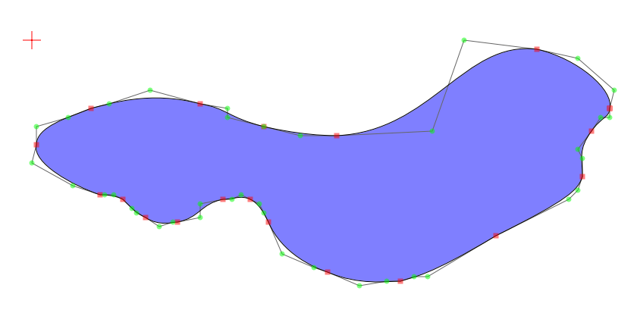
m 127 15 b 128 11 120 4 111 2 b 95 0 88 20 67 21 b 59 21 51 19 51 19 b 43 17 43 15 37 14 b 26 11 17 14 13 15 b 8 17 1 19 1 23 b 0 27 9 32 15 34 b 16 34 18 34 20 35 b 22 37 23 38 25 39 b 28 41 31 40 32 40 b 37 39 37 36 42 35 b 44 35 46 34 48 35 b 50 36 51 38 52 40 b 55 47 62 50 65 51 b 72 54 78 53 81 53 b 84 52 87 52 102 43 b 118 35 120 33 121 30 b 121 26 120 24 123 20 b 125 17 127 17 127 15

Slide 31
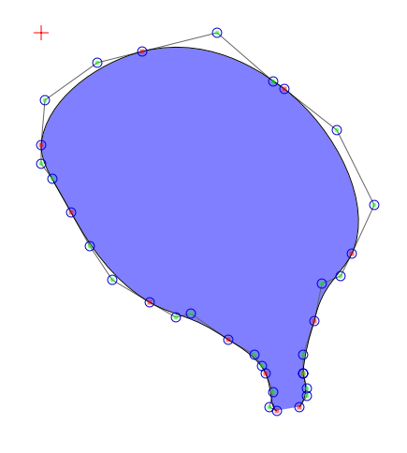
m 69 100 b 71 97 71 95 70 91 b 70 91 70 86 73 77 b 75 67 80 65 83 59 b 89 46 79 26 65 15 b 62 13 47 0 27 5 b 15 8 1 18 0 30 b 0 35 3 39 8 48 b 13 57 19 66 29 72 b 36 76 40 75 50 82 b 57 86 59 89 60 91 b 62 96 61 100 63 101

Slide 32
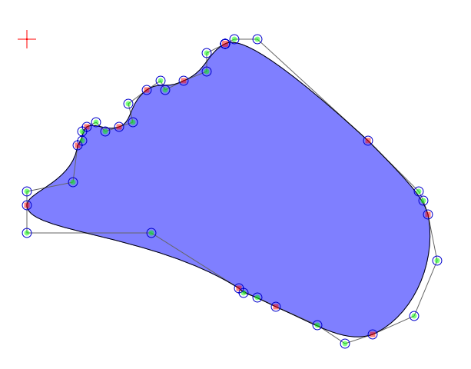
m 43 1 b 45 0 50 0 74 22 b 85 33 86 35 87 38 b 89 48 84 60 75 64 b 69 66 63 62 54 58 b 50 56 47 55 46 54 b 27 42 0 42 0 36 b 0 33 10 31 11 23 b 12 22 12 20 13 19 b 15 18 17 20 20 19 b 23 18 22 14 26 11 b 29 9 30 11 34 9 b 39 7 39 3 43 1

Slide 33
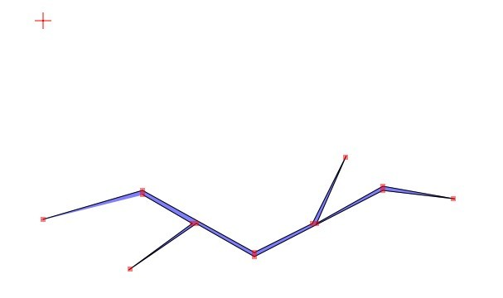
m 0 48 l 24 41 l 51 56 l 65 49 l 73 33 l 66 49 l 82 40 l 99 43 l 82 41 l 51 57 l 37 49 l 21 60 l 36 49 l 24 42

Slide 34
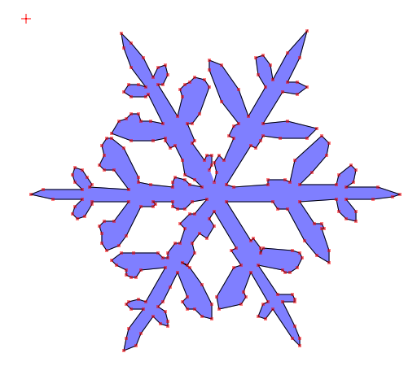
m 77 67 l 77 67 l 77 67 l 78 63 l 77 59 l 79 56 l 81 58 l 85 49 l 83 48 l 85 44 l 87 43 l 80 34 l 75 21 l 75 17 l 80 19 l 87 29 l 91 40 l 98 28 l 95 23 l 94 16 l 97 15 l 100 19 l 101 25 l 107 14 l 115 5 l 112 16 l 107 26 l 111 26 l 115 28 l 111 31 l 105 30 l 97 43 l 107 42 l 119 45 l 115 49 l 104 49 l 97 48 l 96 50 l 94 53 l 92 52 l 82 68 l 85 69 l 99 68 l 99 66 l 106 66 l 108 67 l 110 58 l 121 48 l 124 51 l 123 56 l 117 63 l 112 68 l 127 68 l 128 64 l 133 60 l 135 62 l 134 67 l 131 69 l 144 69 l 153 72 l 150 73 l 142 74 l 131 74 l 135 79 l 135 83 l 131 82 l 128 79 l 127 74 l 112 75 l 118 84 l 121 84 l 122 86 l 121 86 l 124 95 l 124 100 l 119 97 l 114 91 l 107 78 l 103 78 l 101 75 l 82 75 l 92 91 l 93 90 l 96 94 l 96 96 l 97 94 l 109 95 l 112 96 l 113 98 l 111 102 l 108 104 l 106 104 l 105 103 l 95 101 l 103 113 l 109 113 l 110 115 l 110 116 l 105 116 l 110 126 l 112 131 l 112 134 l 109 131 l 101 119 l 98 123 l 95 122 l 97 117 l 99 116 l 92 104 l 89 112 l 90 114 l 88 117 l 79 119 l 78 114 l 85 102 l 88 101 l 84 95 l 86 94 l 77 79 l 75 82 l 77 85 l 74 90 l 71 88 l 68 92 l 69 96 l 66 101 l 64 100 l 67 102 l 72 109 l 76 117 l 76 123 l 72 122 l 69 119 l 66 119 l 64 116 l 66 114 l 62 104 l 59 110 l 56 116 l 54 118 l 57 120 l 58 124 l 58 126 l 55 125 l 52 122 l 47 129 l 45 134 l 40 136 l 41 131 l 42 127 l 48 119 l 43 119 l 41 117 l 42 116 l 46 115 l 49 116 l 57 102 l 47 103 l 45 106 l 43 106 l 41 105 l 41 103 l 37 101 l 35 99 l 39 96 l 44 96 l 54 96 l 56 98 l 58 98 l 58 96 l 61 92 l 63 92 l 65 86 l 63 84 l 67 80 l 69 80 l 74 74 l 68 75 l 65 78 l 62 78 l 60 77 l 60 75 l 52 75 l 53 76 l 52 77 l 47 77 l 41 89 l 38 93 l 33 95 l 31 92 l 31 88 l 30 85 l 32 83 l 36 83 l 42 75 l 27 75 l 27 76 l 24 81 l 21 82 l 19 80 l 20 77 l 23 74 l 11 74 l 2 72 l 7 70 l 23 70 l 20 67 l 19 64 l 20 61 l 23 62 l 25 65 l 27 68 l 26 69 l 42 70 l 36 62 l 32 62 l 30 60 l 32 56 l 31 52 l 33 49 l 35 49 l 40 53 l 46 65 l 46 67 l 51 68 l 60 69 l 60 67 l 61 65 l 65 66 l 67 68 l 72 69 l 69 66 l 65 64 l 64 58 l 61 52 l 59 53 l 57 50 l 57 49 l 52 50 l 43 50 l 35 47 l 38 42 l 41 41 l 43 39 l 46 39 l 47 42 l 51 42 l 56 43 l 50 31 l 49 32 l 43 32 l 40 30 l 42 27 l 46 27 l 49 28 l 43 20 l 40 12 l 39 6 l 43 10 l 48 16 l 52 24 l 54 20 l 57 19 l 58 23 l 56 27 l 54 27 l 62 40 l 64 32 l 63 29 l 65 27 l 67 26 l 69 24 l 73 25 l 75 28 l 71 39 l 68 43 l 66 43 l 69 50 l 68 51 l 73 58 l 74 56 l 76 56 l 76 60 l 75 62

Slide 35
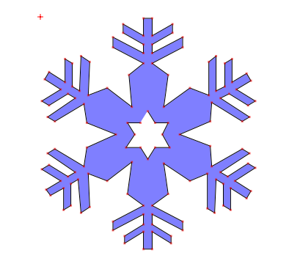
m 77 32 l 98 21 l 98 14 l 77 25 l 77 19 l 91 11 l 91 5 l 77 13 l 77 1 l 71 1 l 71 13 l 57 5 l 57 11 l 71 19 l 71 25 l 50 14 l 50 21 l 71 32 l 61 40 l 63 62 l 46 49 l 33 54 l 34 31 l 28 27 l 27 51 l 22 48 l 22 32 l 17 29 l 17 45 l 6 38 l 3 43 l 14 50 l 1 58 l 6 61 l 19 53 l 24 56 l 5 69 l 10 72 l 30 60 l 32 73 l 52 81 l 32 90 l 30 103 l 10 91 l 5 94 l 24 107 l 19 110 l 6 102 l 1 105 l 14 113 l 4 119 l 7 123 l 16 118 l 16 133 l 21 130 l 21 115 l 26 112 l 28 135 l 34 131 l 33 108 l 46 113 l 63 100 l 60 122 l 71 130 l 50 141 l 50 147 l 71 136 l 71 143 l 58 151 l 58 156 l 71 148 l 71 160 l 77 160 l 77 148 l 90 156 l 90 151 l 77 143 l 77 136 l 98 147 l 98 141 l 77 130 l 88 122 l 85 101 l 103 113 l 115 108 l 115 132 l 120 135 l 121 112 l 126 115 l 126 130 l 131 133 l 131 118 l 142 125 l 145 120 l 134 113 l 148 104 l 143 101 l 129 110 l 124 107 l 144 94 l 139 91 l 118 103 l 117 89 l 96 81 l 117 72 l 118 59 l 139 72 l 144 69 l 124 56 l 130 53 l 143 61 l 148 58 l 135 50 l 145 44 l 142 39 l 132 45 l 132 29 l 127 32 l 127 48 l 121 51 l 121 27 l 116 31 l 116 54 l 103 49 l 85 62 l 88 40 l 77 32 m 74 65 l 79 73 l 88 73 l 84 81 l 89 90 l 79 90 l 74 98 l 69 90 l 59 90 l 65 81 l 60 73 l 69 73

Slide 36
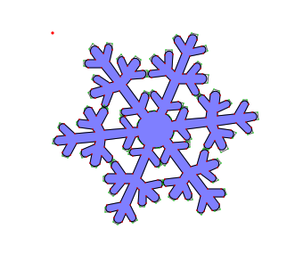
m 68 55 l 55 39 l 40 39 b 35 37 35 31 40 30 l 48 30 l 43 23 b 41 18 45 12 51 16 l 57 23 l 59 15 b 61 11 67 12 67 19 l 64 32 l 76 49 l 78 46 l 73 34 b 72 29 77 24 80 28 l 84 37 l 89 30 b 93 26 99 30 98 36 l 93 43 l 101 42 b 106 42 106 49 101 51 l 88 52 l 83 58 l 97 77 l 100 69 b 103 65 108 67 108 73 l 104 85 l 107 89 b 109 88 114 87 117 88 l 119 84 l 111 73 b 108 68 112 64 116 66 l 123 74 l 132 53 l 127 48 l 111 50 b 106 49 107 43 110 42 l 119 41 l 112 34 b 109 29 114 24 118 26 l 126 34 l 126 25 b 127 19 134 19 135 24 l 134 40 l 137 43 l 145 23 l 137 11 b 135 6 139 2 143 4 l 149 13 l 153 4 b 156 0 163 2 162 8 l 158 17 l 167 15 b 172 14 174 20 169 23 l 154 26 l 146 46 l 150 46 l 159 35 b 163 32 167 35 166 40 l 161 46 l 168 46 b 175 47 174 56 168 57 l 160 57 l 164 64 b 166 71 160 71 157 69 l 150 57 l 142 57 l 133 78 l 141 77 b 147 79 145 85 142 86 l 129 87 l 127 91 b 130 92 133 96 134 99 l 138 98 l 143 87 b 146 82 151 83 152 88 l 149 97 l 172 95 l 173 88 l 164 77 b 162 73 165 68 170 70 l 176 77 l 177 69 b 181 63 187 65 188 70 l 187 79 l 194 76 b 198 75 201 79 198 83 l 185 89 l 185 93 l 204 91 l 211 79 b 214 75 218 75 220 80 l 215 90 l 224 89 b 230 89 231 97 226 98 l 217 100 l 223 106 b 225 112 219 114 217 112 l 206 101 l 185 104 l 186 107 l 200 109 b 206 112 202 118 200 118 l 191 117 l 194 123 b 197 130 189 134 186 129 l 182 121 l 178 128 b 175 131 170 130 170 125 l 177 112 l 173 105 l 150 108 l 154 114 b 156 119 151 122 148 119 l 140 110 l 136 110 b 136 113 134 118 132 119 l 135 123 l 148 122 b 154 122 154 128 150 130 l 141 131 l 155 150 l 162 148 l 166 134 b 169 130 173 130 175 134 l 173 144 l 180 142 b 185 141 189 146 185 151 l 176 155 l 182 160 b 186 165 180 168 178 167 l 166 158 l 162 159 l 174 175 l 189 175 b 193 175 195 181 192 184 l 181 184 l 187 192 b 188 198 182 200 179 199 l 173 191 l 170 200 b 167 204 163 201 162 199 l 166 183 l 153 166 l 151 169 l 156 180 b 157 187 152 188 149 186 l 146 178 l 140 186 b 136 188 130 184 131 180 l 137 171 l 127 172 b 123 169 124 166 126 164 l 143 162 l 146 157 l 132 138 l 129 145 b 126 149 121 146 121 141 l 126 130 l 124 127 b 120 129 117 129 113 129 l 112 132 l 120 142 b 122 148 119 151 115 150 l 108 141 l 99 163 l 104 168 l 118 165 b 124 165 124 170 122 173 l 112 175 l 119 182 b 121 187 116 191 112 189 l 105 183 l 105 191 b 103 195 98 195 96 191 l 97 176 l 95 174 l 87 193 l 93 205 b 95 210 90 213 87 211 l 82 203 l 78 212 b 73 215 68 212 69 207 l 73 199 l 65 201 b 59 201 59 196 61 193 l 76 190 l 86 169 l 81 169 l 72 180 b 68 183 63 179 65 175 l 70 169 l 62 169 b 57 166 57 161 62 158 l 71 158 l 66 151 b 65 147 69 142 73 145 l 82 158 l 90 158 l 99 137 l 90 138 b 85 136 86 132 89 130 l 102 129 l 103 126 b 100 124 96 119 96 116 l 93 117 l 88 128 b 84 133 79 130 79 127 l 83 117 l 59 120 l 58 128 l 67 138 b 68 143 65 146 61 145 l 55 138 l 53 147 b 49 151 44 150 42 146 l 44 136 l 38 139 b 33 140 31 135 33 131 l 47 125 l 48 122 l 27 124 l 20 137 b 17 140 11 138 11 134 l 16 125 l 6 126 b 0 124 1 119 5 116 l 14 115 l 8 109 b 6 106 8 101 13 102 l 25 113 l 47 111 l 45 108 l 30 106 b 27 103 27 100 30 97 l 40 98 l 35 90 b 36 85 39 82 44 84 l 49 93 l 53 86 b 58 81 62 85 62 90 l 55 103 l 58 109 l 82 107 l 76 100 b 75 96 77 93 81 94 l 90 106 l 95 106 b 95 102 97 98 99 96 l 95 91 l 82 93 b 76 92 76 87 79 85 l 89 84 l 75 65 l 68 67 l 63 80 b 61 84 56 84 55 80 l 58 70 l 48 73 b 43 73 40 67 44 63 l 55 60 l 47 55 b 44 52 46 47 52 48 l 64 56 l 68 55

Slide 37
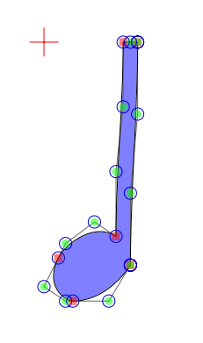
m 12 31 b 12 21 13 10 13 0 b 13 0 12 0 11 0 b 11 9 10 18 10 27 b 7 25 3 28 2 30 b 0 34 3 36 4 36 b 9 36 12 31 12 31

Slide 38
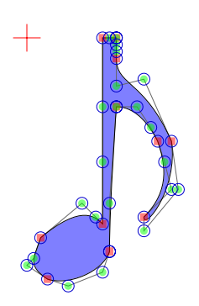
m 12 31 b 12 24 13 10 13 10 b 16 10 18 13 19 15 b 20 18 21 22 17 26 b 17 28 22 22 21 15 b 17 6 13 7 13 3 b 13 2 13 1 13 0 b 13 0 12 0 11 0 b 11 10 11 18 11 27 b 10 26 8 24 2 29 b 1 32 0 33 3 35 b 6 36 11 34 12 31

Slide 39
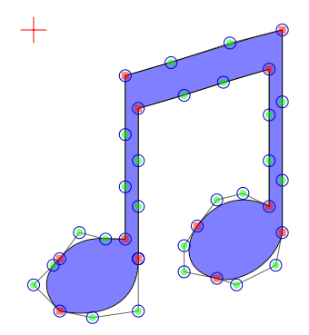
m 16 35 b 16 27 16 20 16 12 b 23 10 29 8 36 6 b 36 13 36 20 36 27 b 32 25 28 26 25 30 b 23 33 23 37 28 38 b 31 39 37 36 38 31 b 38 23 38 11 38 0 b 30 2 21 5 14 7 b 14 16 14 24 14 32 b 11 32 7 31 4 35 b 3 36 0 39 4 43 b 9 44 16 43 16 35

Slide 40
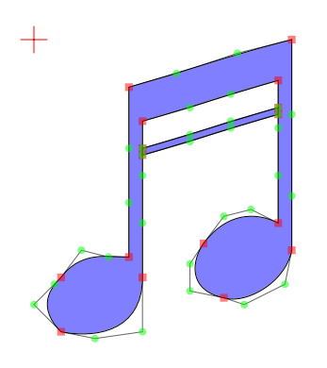
m 16 35 b 16 27 16 20 16 12 b 23 10 29 8 36 6 b 36 13 36 20 36 27 b 32 25 28 26 25 30 b 23 33 23 37 28 38 b 31 39 37 36 38 31 b 38 23 38 11 38 0 b 30 2 21 5 14 7 b 14 16 14 24 14 32 b 11 32 7 31 4 35 b 3 36 0 39 4 43 b 9 44 16 43 16 35 m 16 16 b 23 14 29 12 36 10 b 36 10 36 11 36 11 b 29 13 23 15 16 17 b 16 17 16 16 16 16

Slide 41
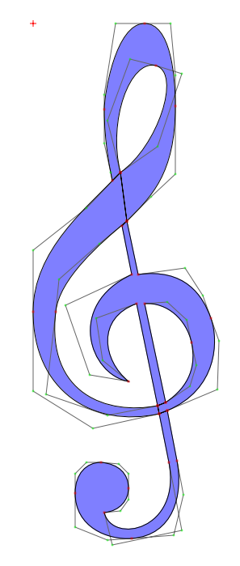
m 58 122 b 73 107 88 93 88 51 b 88 32 85 0 69 0 b 51 0 44 44 44 53 b 44 74 48 92 49 97 l 54 92 b 46 60 60 22 76 26 b 92 31 77 76 54 92 l 58 122 m 54 92 b 33 114 0 140 0 178 b 0 227 37 250 78 241 l 77 236 b 46 242 8 229 14 178 b 16 158 41 136 58 122 l 54 92 m 58 122 l 65 155 b 94 151 105 168 110 182 b 115 196 114 226 83 239 l 78 241 l 77 236 l 82 234 b 97 224 101 211 98 197 b 95 183 83 172 69 173 l 82 234 l 77 236 l 64 173 b 39 182 43 208 59 221 b 35 217 20 174 61 155 l 55 125 l 58 122 m 83 239 l 89 270 b 93 291 87 316 61 318 b 46 319 26 311 26 290 b 26 278 33 271 42 271 b 53 272 59 278 59 287 b 59 294 54 301 44 302 b 49 322 92 313 84 271 l 78 241 l 83 239

Slide 42
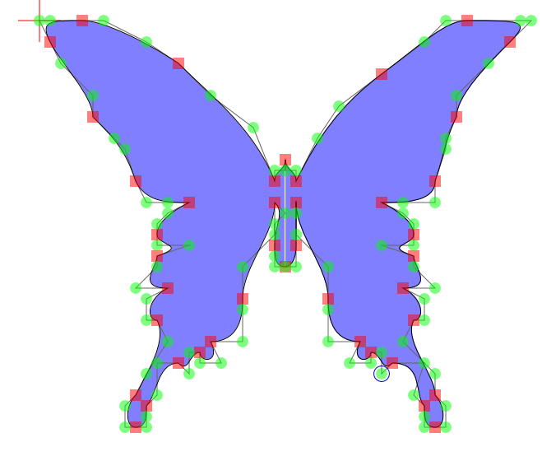
m 23 13 b 23 14 22 14 22 15 b 20 10 16 7 13 4 b 10 2 6 0 4 0 b 1 0 0 0 1 2 b 2 4 5 7 5 9 b 7 11 8 12 9 15 b 10 17 12 17 14 17 b 12 18 11 19 11 20 b 11 21 14 21 11 22 b 11 23 9 25 12 25 b 10 26 10 28 11 28 b 12 30 10 33 9 35 b 8 36 8 38 9 38 b 10 38 10 37 10 36 b 11 35 11 32 13 32 b 14 33 14 31 15 31 b 15 32 17 32 16 30 b 19 30 19 27 19 26 b 19 23 22 20 22 17 b 23 18 22 19 22 21 b 22 22 22 23 23 23 m 23 13 b 23 14 24 14 24 15 b 26 11 28 8 32 5 b 36 2 38 0 40 0 b 45 0 46 0 44 2 b 42 4 39 7 39 9 b 38 11 38 12 37 15 b 37 17 34 17 32 17 b 34 18 35 19 35 20 b 35 21 32 21 35 22 b 35 23 37 25 34 25 b 36 26 36 28 35 28 b 34 30 37 33 37 35 b 38 36 38 38 37 38 b 36 38 36 37 36 36 b 35 35 36 32 33 32 b 32 33 32 31 31 31 b 31 32 29 32 30 30 b 27 30 27 27 27 26 b 27 23 24 20 24 17 b 24 18 24 20 24 21 b 24 23 23 23 23 23

Slide 43
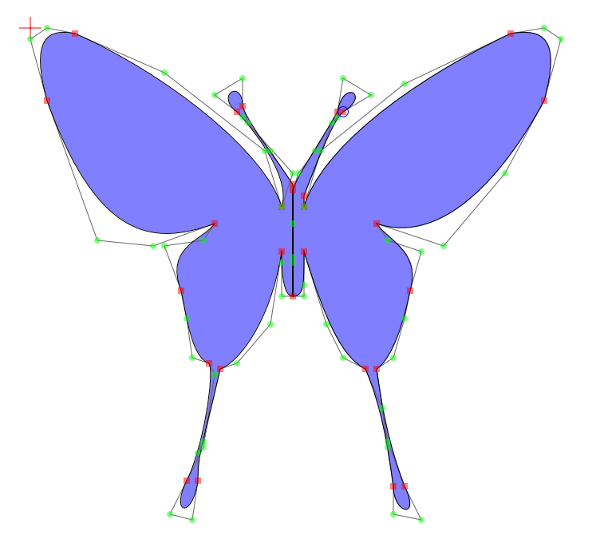
m 45 32 b 45 32 45 32 45 32 b 42 22 24 8 8 1 b 3 0 0 2 3 13 b 12 38 22 39 33 35 b 31 38 24 39 27 47 b 28 52 29 59 32 60 b 33 62 31 75 28 81 b 25 87 29 88 30 81 b 30 76 31 74 34 61 b 37 60 43 53 45 40 b 45 42 45 48 47 48 b 47 41 47 35 47 28 b 43 22 39 17 38 14 b 38 9 33 12 37 15 b 38 16 47 26 45 32 m 49 32 b 49 32 49 32 49 32 b 52 22 67 10 86 1 b 92 0 95 2 92 13 b 85 26 74 39 62 35 b 64 38 70 40 68 47 b 67 52 65 59 62 61 b 63 68 64 74 67 82 b 70 88 65 87 65 82 b 64 75 63 68 60 61 b 56 59 53 53 49 40 b 49 46 49 48 47 48 b 47 42 47 35 47 29 b 48 26 51 22 55 15 b 56 9 61 12 56 15 b 55 16 54 17 49 30 l 49 32

Slide 44
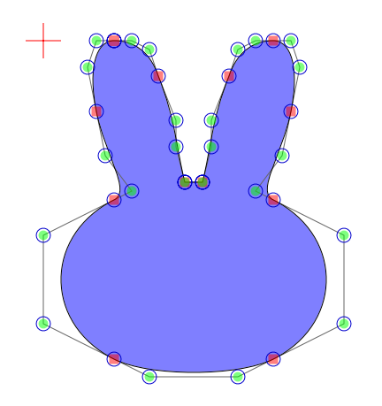
m 8 0 b 6 0 5 3 6 8 b 7 13 10 17 8 18 b 0 22 0 32 8 36 b 12 38 22 38 26 36 b 34 32 34 22 26 18 b 24 17 27 13 28 8 b 29 3 28 0 26 0 b 24 0 22 1 21 4 b 19 9 19 12 18 16 b 18 16 16 16 16 16 b 15 12 15 9 13 4 b 12 1 10 0 8 0

Slide 45
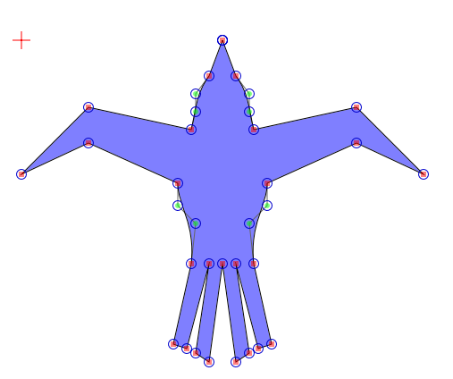
m 45 0 l 42 8 b 39 12 39 16 38 20 l 15 15 l 0 30 l 15 23 l 35 32 b 35 37 39 41 38 50 l 34 68 l 37 69 l 42 50 l 39 70 l 42 72 l 45 50 l 48 72 l 51 70 l 48 50 l 53 69 l 56 68 l 52 50 b 51 41 55 37 55 32 l 75 23 l 90 30 l 75 15 l 52 20 b 51 16 51 12 48 8 l 45 0

Slide 46
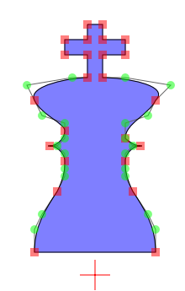
m -1 -33 l 1 -33 l 1 -31 l 4 -31 l 4 -29 l 1 -29 l 1 -26 b 4 -26 10 -25 8 -23 b 7 -21 4 -20 4 -18 b 4 -18 5 -17 6 -17 b 5 -17 4 -16 4 -15 b 4 -14 4 -13 5 -11 b 7 -8 8 -6 8 -3 l -8 -3 b -8 -6 -7 -8 -5 -11 b -4 -13 -4 -14 -4 -15 b -4 -16 -5 -17 -6 -17 b -5 -17 -4 -18 -4 -19 b -4 -20 -7 -21 -8 -23 b -9 -25 -3 -26 -1 -26 l -1 -29 l -4 -29 l -4 -31 l -1 -31 l -1 -33

Slide 47
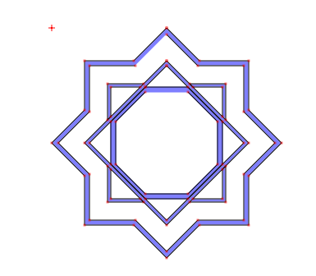
m 70 20 l 20 70 l 70 120 l 120 70 l 70 20 m 70 23 l 117 70 l 70 117 l 23 70 l 70 23 m 56 34 l 34 34 l 34 56 l 36 54 l 36 36 l 54 36 m 34 84 l 34 106 l 56 106 l 54 104 l 36 104 l 36 86 m 84 106 l 106 106 l 106 84 l 104 86 l 104 104 l 86 104 m 57 36 l 83 36 l 104 57 l 104 83 l 83 104 l 57 104 l 36 83 l 36 57 l 57 36 m 57 39 l 39 57 l 39 83 l 57 101 l 83 101 l 101 83 l 101 57 l 83 39 m 70 0 l 50 20 l 20 20 l 20 50 l 0 70 l 20 90 l 20 120 l 50 120 l 70 140 l 90 120 l 120 120 l 120 90 l 140 70 l 120 50 l 120 20 l 90 20 l 70 0 m 70 4 l 89 23 l 117 23 l 117 51 l 136 70 l 117 89 l 117 117 l 89 117 l 70 136 l 51 117 l 23 117 l 23 89 l 4 70 l 23 51 l 23 23 l 51 23 m 106 56 l 106 34 l 84 34 l 86 36 l 104 36 l 104 54

Slide 48
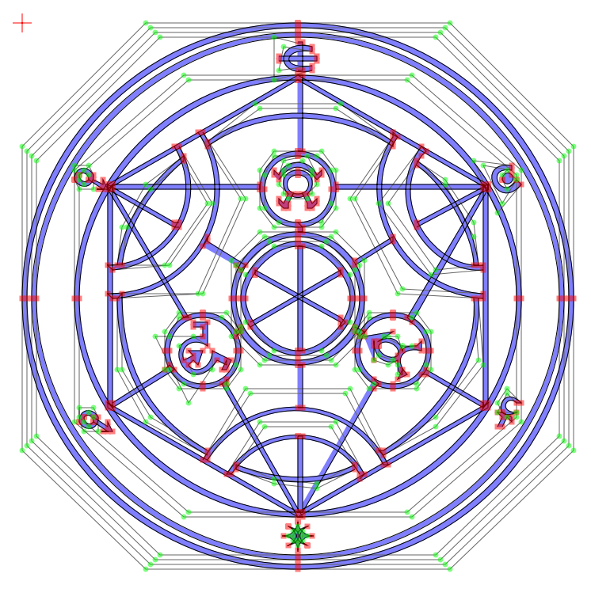
m 58 0 b 90 0 116 26 116 58 b 116 90 90 115 58 115 b 26 115 0 90 0 58 b 0 26 26 0 58 0 m 58 1 b 27 1 1 27 1 58 b 1 89 27 114 58 114 b 89 114 115 89 115 58 b 115 27 89 1 58 1 m 58 3 b 87 3 113 29 113 58 b 113 87 87 112 58 112 b 29 112 3 87 3 58 b 3 29 29 3 58 3 m 58 2 b 28 2 2 28 2 58 b 2 88 28 113 58 113 b 88 113 114 88 114 58 b 114 28 88 2 58 2 m 58 11 b 82 11 105 31 105 58 b 105 84 82 104 58 104 b 34 104 11 84 11 58 b 11 31 34 11 58 11 m 58 12 b 35 12 12 32 12 58 b 12 83 35 103 58 103 b 81 103 104 83 104 58 b 104 32 81 12 58 12 m 58 11 l 98 34 l 98 81 l 58 104 l 18 81 l 18 34 l 58 11 m 58 12 l 18 35 l 19 34 l 19 81 l 18 80 l 58 103 l 98 80 l 97 81 l 97 34 l 98 35 l 58 12 m 33 26 b 40 38 31 51 19 52 l 18 51 b 30 51 39 38 32 26 m 38 23 b 47 37 38 57 19 58 l 18 57 b 37 57 46 37 37 23 m 38 92 b 47 77 69 77 77 93 l 76 93 b 68 78 48 78 39 92 m 71 95 b 65 85 51 85 44 95 l 43 95 b 50 84 66 84 72 95 l 71 96 m 97 58 b 79 57 69 37 78 24 l 78 23 l 79 24 b 70 37 80 56 97 57 m 97 52 b 86 53 75 38 84 26 l 85 27 l 84 28 b 77 38 87 52 97 51 m 58 44 b 66 44 72 50 72 58 b 72 66 66 72 58 72 b 50 72 44 66 44 58 b 44 50 50 44 58 44 m 58 45 b 51 45 45 51 45 58 b 45 65 51 71 58 71 b 65 71 71 65 71 58 b 71 51 65 45 58 45 m 58 46 b 64 46 70 52 70 58 b 70 64 64 70 58 70 b 52 70 46 64 46 58 b 46 52 52 46 58 46 m 58 47 b 53 47 47 53 47 58 b 47 63 53 69 58 69 b 63 69 69 63 69 58 b 69 53 63 47 58 47 m 66 34 l 98 34 l 98 35 l 82 63 l 81 62 l 97 35 l 66 35 m 19 34 l 50 34 l 50 35 l 19 35 l 35 62 l 34 62 l 18 35 m 58 11 l 59 11 l 59 27 l 58 27 m 58 47 l 59 47 l 59 69 l 58 69 l 58 47 m 58 87 l 59 87 l 59 103 l 58 103 l 58 87 m 19 80 l 30 73 l 31 72 l 32 73 l 19 81 m 48 63 l 67 52 l 67 53 l 48 64 m 83 42 l 98 34 l 98 35 l 83 43 m 85 73 l 97 80 l 97 81 l 85 74 l 84 74 m 38 47 l 39 45 l 39 46 l 47 51 l 46 52 l 45 51 m 49 53 l 49 52 l 67 62 l 68 63 l 67 64 l 67 63 l 49 53 m 43 75 l 43 76 l 59 104 l 58 104 l 42 76 m 74 75 l 75 76 l 74 77 l 59 103 l 58 103 m 70 50 l 78 45 l 78 46 l 70 51 m 54 7 l 62 7 l 62 8 l 54 8 m 58 4 l 59 4 l 59 10 l 58 10 m 61 10 b 53 12 53 3 61 5 l 61 6 b 55 5 54 10 61 9 m 104 33 l 105 34 b 100 40 95 29 103 30 l 103 31 b 97 30 101 38 104 33 m 101 33 b 101 32 102 31 103 32 b 104 33 102 35 101 33 m 58 27 b 63 27 66 31 66 35 b 66 39 63 43 58 43 b 53 43 50 39 50 35 b 50 31 53 27 58 27 m 58 28 b 53 28 51 32 51 35 b 51 39 54 42 58 42 b 63 42 65 38 65 35 b 65 31 62 28 58 28 m 78 61 b 83 61 86 65 86 69 b 86 73 83 77 78 77 b 73 77 70 73 70 69 b 70 65 73 61 78 61 m 78 62 b 73 62 71 66 71 69 b 71 73 74 76 78 76 b 83 76 85 72 85 69 b 85 65 82 62 78 62 m 38 61 b 43 61 46 65 46 69 b 46 73 43 77 38 77 b 33 77 30 73 30 69 b 30 65 33 61 38 61 m 38 62 b 33 62 31 66 31 69 b 31 73 34 76 38 76 b 43 76 45 72 45 69 b 45 65 42 62 38 62 m 58 42 l 59 43 l 59 44 l 58 44 m 58 72 l 59 72 l 59 81 l 58 81 m 45 65 l 46 64 l 46 65 l 45 66 m 70 64 l 72 65 l 71 66 l 70 65 m 33 43 l 32 43 l 18 35 l 18 34 l 32 42 l 33 42 m 36 63 l 39 63 l 39 68 b 36 66 33 68 34 71 l 36 70 l 35 69 l 38 69 l 37 72 l 36 71 l 35 72 b 36 74 40 73 40 69 l 44 71 l 43 73 l 42 73 l 43 71 l 43 72 l 41 71 b 35 80 28 66 38 66 l 38 64 l 36 64 m 20 51 b 21 43 26 34 34 28 l 34 29 b 27 35 22 43 21 51 m 39 25 b 49 17 67 17 78 25 l 78 26 b 66 18 50 18 39 26 m 83 29 b 89 33 95 42 96 51 l 95 51 b 95 45 89 34 83 30 m 96 58 b 97 72 87 85 76 91 l 75 90 l 76 90 b 87 83 96 71 95 58 m 70 94 b 62 98 53 97 45 94 l 45 93 b 53 96 62 97 70 93 m 39 91 b 26 84 20 73 20 58 l 21 57 b 21 73 27 83 39 90 m 72 66 l 78 65 l 75 67 b 77 66 79 66 80 69 b 80 68 82 68 83 68 l 84 67 l 84 69 b 80 68 78 71 81 74 l 79 75 l 80 73 l 80 74 b 79 74 79 72 79 71 b 77 72 74 71 74 67 l 74 68 l 74 71 m 75 68 b 75 70 78 71 79 70 b 80 68 76 66 75 68 m 53 32 l 53 31 l 54 32 b 55 29 60 28 62 32 l 63 31 l 63 32 l 62 33 b 59 29 56 30 54 33 m 56 36 b 54 34 55 31 58 31 b 61 31 62 34 60 36 l 61 38 l 62 37 l 62 38 l 61 39 l 60 39 l 60 38 l 59 36 b 60 37 56 37 57 36 l 56 38 l 56 39 l 55 39 l 54 38 l 54 37 l 55 38 l 56 36 m 58 32 b 55 32 55 36 58 36 b 61 36 61 32 58 32 m 100 85 l 101 83 l 100 82 l 101 82 b 100 80 102 77 105 80 l 104 80 b 102 78 100 82 104 82 b 104 82 102 83 101 82 l 103 83 l 103 84 l 102 83 l 101 85 m 56 106 b 59 107 59 109 56 110 b 58 109 58 107 56 106 m 60 110 b 57 109 57 107 60 106 b 58 107 58 109 60 110 m 58 105 b 58 107 60 108 61 108 b 59 108 58 110 58 111 b 58 109 56 108 55 108 b 57 108 58 106 58 105 m 11 33 b 11 30 14 30 15 32 b 15 35 12 35 11 33 m 12 32 b 12 33 13 34 14 33 b 14 32 13 31 12 32 m 12 84 b 12 81 15 81 16 83 b 16 86 13 86 12 84 m 13 83 b 13 84 14 85 15 84 b 15 83 14 82 13 83 m 15 33 l 17 34 l 17 33 l 18 35 l 16 35 l 17 35 l 14 33 m 15 83 l 18 85 l 18 84 l 19 86 l 17 86 l 18 86 l 15 84

Slide 49
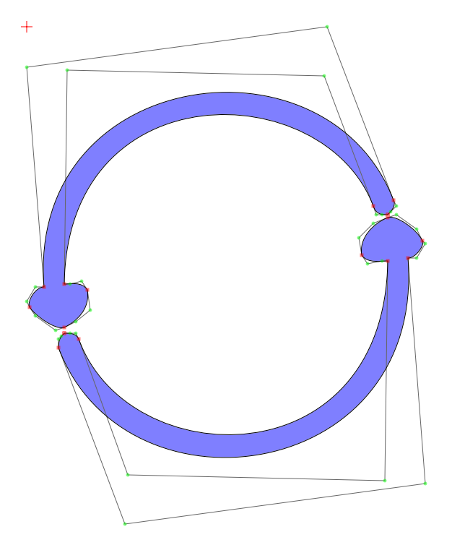
m 13 106 b 12 107 11 108 11 111 b 34 172 138 158 132 80 b 135 80 138 75 137 74 b 135 70 128 65 125 66 b 120 68 115 73 116 79 b 118 82 123 81 125 81 b 124 157 35 155 18 108 b 17 106 15 106 13 106 m 125 65 b 126 64 128 62 127 60 b 104 0 0 14 6 90 b 3 90 0 95 1 97 b 3 100 10 105 13 104 b 17 102 22 98 21 91 b 19 88 15 89 13 89 b 14 15 103 17 120 62 b 121 65 123 65 125 65

Slide 50
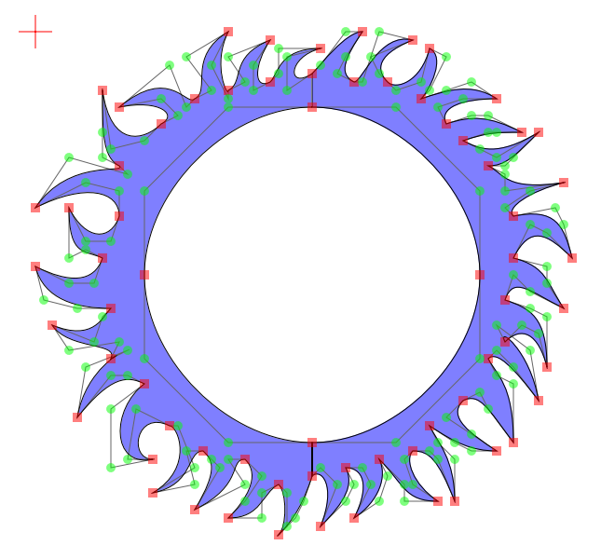
m 33 5 b 34 4 37 0 39 0 b 37 3 36 5 38 6 b 39 6 41 0 45 1 b 40 3 41 5 42 6 b 43 7 46 6 47 2 b 49 3 47 7 46 8 b 49 7 52 6 55 8 b 51 8 48 9 49 11 b 52 10 54 10 58 12 b 55 12 54 12 51 13 b 53 14 55 15 60 12 b 57 15 56 16 54 16 b 56 17 56 19 63 18 b 59 19 56 21 57 22 b 62 21 63 23 64 27 b 61 24 59 23 57 27 b 61 28 61 30 63 33 b 59 31 57 29 56 32 b 59 33 61 34 61 40 b 60 36 58 35 56 37 b 55 35 59 38 60 44 b 57 40 55 38 54 39 b 55 41 57 42 57 49 b 54 45 53 43 51 44 b 49 46 52 48 55 50 b 52 50 50 49 47 47 b 48 49 50 51 50 56 b 48 51 47 50 45 50 b 44 51 45 54 48 56 b 44 56 44 54 41 51 b 42 53 41 56 38 58 b 40 54 39 52 37 52 b 38 54 37 56 34 59 b 36 54 34 52 33 53 l 33 49 b 43 49 53 39 53 29 b 53 19 43 9 33 9 l 33 5 m 33 5 b 30 7 30 3 34 2 b 29 2 29 5 28 6 b 26 7 26 4 28 1 b 23 3 25 6 23 7 b 23 8 21 4 23 0 b 18 3 21 7 19 8 b 18 9 16 4 10 9 b 15 8 17 10 15 11 b 13 13 9 14 8 7 b 8 12 8 15 10 16 b 11 17 4 15 0 21 b 6 18 10 19 10 22 b 9 25 6 25 4 21 b 4 27 6 26 8 27 b 7 30 4 30 0 28 b 1 32 5 33 9 33 b 8 34 7 37 2 35 b 4 38 10 37 9 39 b 11 38 6 40 5 46 b 9 41 11 41 13 42 b 9 45 9 52 14 51 b 11 51 12 45 16 47 b 17 47 19 52 14 55 b 19 54 18 50 20 50 b 21 51 22 52 19 57 b 25 54 23 51 25 51 b 27 53 25 56 23 58 b 27 58 27 55 29 54 b 30 55 30 59 29 60 b 31 58 32 56 33 53 l 33 49 b 23 49 13 39 13 29 b 13 19 23 9 33 9

Slide 51

m 10 0 l 9 0 l 4 36 l 3 40 l 3 50 l 1 55 l 1 140 l 4 144 l 0 150 l 20 150 l 16 144 l 19 140 l 19 55 l 17 50 l 17 40 l 16 36 l 11 0

Slide 52

m 16 4 b 10 4 6 8 6 14 b 6 20 10 24 16 24 b 22 24 26 20 26 14 b 26 8 22 4 16 4 l 16 6 b 22 6 24 10 24 14 b 24 18 22 22 16 22 b 10 22 8 18 8 14 b 8 10 10 6 16 6 m 0 15 l 0 13 l 30 13 l 30 15 l 0 15 m 17 0 l 17 28 l 15 28 l 15 0 l 17 0 m 14 12 b 13 13 13 15 14 16 b 15 17 17 17 18 16 b 19 15 19 13 18 12 b 17 11 15 11 14 12

Slide 53

m 26 205 l 31 185 l 30 65 l 31 55 l 36 55 l 51 60 l 52 55 l 30 45 l 28 10 l 29 5 l 26 0 l 23 5 l 24 10 l 22 45 l 0 55 l 1 60 l 16 55 l 21 55 l 22 65 l 21 185

Slide 54

m 30 0 b 29 4 26 10 21 10 b 28 13 27 19 28 27 b 23 27 16 27 13 21 b 12 25 6 28 0 29 b 6 30 12 33 13 37 b 16 31 23 31 28 31 b 29 43 29 57 22 62 b 27 63 29 69 30 73 b 31 69 33 63 38 62 b 31 57 31 43 32 31 b 37 31 44 31 47 37 b 48 33 54 30 60 29 b 54 28 48 25 47 21 b 44 27 37 27 32 27 b 33 19 32 13 39 10 b 34 10 31 4 30 0

Slide 55

m 0 0 l 47 27 l 65 45 l 65 59 l 64 59 l 64 45 l 47 28 l 0 1

Slide 56

m 0 2 b 0 1 1 0 2 0 b 3 0 4 1 4 2 b 4 3 3 4 2 4 b 1 4 0 3 0 2 m 49 27 b 50 27 51 28 51 29 b 51 30 50 31 49 31 b 48 31 47 30 47 29 b 47 28 48 27 49 27 m 67 45 b 68 45 69 46 69 47 b 69 48 68 49 67 49 b 66 49 65 48 65 47 b 65 46 66 45 67 45 m 67 59 b 68 59 69 60 69 61 b 69 62 68 63 67 63 b 66 63 65 62 65 61 b 65 60 66 59 67 59

Slide 57

m 107 116 l 71 92 l 57 80 l 46 72 l 37 67 l 0 26 l 1 26 l 38 67 l 47 72 l 58 80 l 72 92 l 108 116 m 57 80 l 56 63 l 50 63 l 51 56 l 45 32 l 22 0 l 23 0 l 46 32 l 52 56 l 51 62 l 57 62 l 58 80

Slide 58

m 4 28 b 4 27 3 26 2 26 b 1 26 0 27 0 28 b 0 29 1 30 2 30 b 3 30 4 29 4 28 m 22 2 b 22 1 23 0 24 0 b 25 0 26 1 26 2 b 26 3 25 4 24 4 b 23 4 22 3 22 2 m 47 32 b 48 32 49 33 49 34 b 49 35 48 36 47 36 b 46 36 45 35 45 34 b 45 33 46 32 47 32 m 53 56 b 54 56 55 57 55 58 b 55 59 54 60 53 60 b 52 60 51 59 51 58 b 51 57 52 56 53 56 m 52 63 b 53 63 54 64 54 65 b 54 66 53 67 52 67 b 51 67 50 66 50 65 b 50 64 51 63 52 63 m 58 63 b 59 63 60 64 60 65 b 60 66 59 67 58 67 b 57 67 56 66 56 65 b 56 64 57 63 58 63 m 39 67 b 40 67 41 68 41 69 b 41 70 40 71 39 71 b 38 71 37 70 37 69 b 37 68 38 67 39 67 m 48 72 b 49 72 50 73 50 74 b 50 75 49 76 48 76 b 47 76 46 75 46 74 b 46 73 47 72 48 72 m 59 80 b 60 80 61 81 61 82 b 61 83 60 84 59 84 b 58 84 57 83 57 82 b 57 81 58 80 59 80 m 73 92 b 74 92 75 93 75 94 b 75 95 74 96 73 96 b 72 96 71 95 71 94 b 71 93 72 92 73 92 m 109 116 b 110 116 111 117 111 118 b 111 119 110 120 109 120 b 108 120 107 119 107 118 b 107 117 108 116 109 116

Slide 59

m 90 31 l 100 33 l 100 34 l 90 32 m 72 84 l 80 61 l 43 49 l 27 42 l 3 36 l 0 21 l 10 2 l 25 0 l 35 5 l 72 26 l 90 31 l 90 32 l 72 27 l 35 6 l 25 1 l 11 3 l 1 21 l 4 35 l 27 41 l 43 48 l 81 60 l 73 84

Slide 60

m 76 86 b 76 85 75 84 74 84 b 73 84 72 85 72 86 b 72 87 73 88 74 88 b 75 88 76 87 76 86 m 82 61 b 83 61 84 62 84 63 b 84 64 83 65 82 65 b 81 65 80 64 80 63 b 80 62 81 61 82 61 m 45 49 b 46 49 47 50 47 51 b 47 52 46 53 45 53 b 44 53 43 52 43 51 b 43 50 44 49 45 49 m 29 42 b 30 42 31 43 31 44 b 31 45 30 46 29 46 b 28 46 27 45 27 44 b 27 43 28 42 29 42 m 5 36 b 6 36 7 37 7 38 b 7 39 6 40 5 40 b 4 40 3 39 3 38 b 3 37 4 36 5 36 m 2 21 b 3 21 4 22 4 23 b 4 24 3 25 2 25 b 1 25 0 24 0 23 b 0 22 1 21 2 21 m 12 2 b 13 2 14 3 14 4 b 14 5 13 6 12 6 b 11 6 10 5 10 4 b 10 3 11 2 12 2 m 27 0 b 28 0 29 1 29 2 b 29 3 28 4 27 4 b 26 4 25 3 25 2 b 25 1 26 0 27 0 m 37 5 b 38 5 39 6 39 7 b 39 8 38 9 37 9 b 36 9 35 8 35 7 b 35 6 36 5 37 5 m 74 26 b 75 26 76 27 76 28 b 76 29 75 30 74 30 b 73 30 72 29 72 28 b 72 27 73 26 74 26 m 92 31 b 93 31 94 32 94 33 b 94 34 93 35 92 35 b 91 35 90 34 90 33 b 90 32 91 31 92 31 m 102 33 b 103 33 104 34 104 35 b 104 36 103 37 102 37 b 101 37 100 36 100 35 b 100 34 101 33 102 33

Slide 61

m 24 37 l 74 57 l 74 58 l 24 38 m 0 0 l 18 26 l 24 37 l 22 73 l 21 73 l 23 37 l 17 26 l 0 1

Slide 62

m 2 0 b 3 0 4 1 4 2 b 4 3 3 4 2 4 b 1 4 0 3 0 2 b 0 1 1 0 2 0 m 20 26 b 21 26 22 27 22 28 b 22 29 21 30 20 30 b 19 30 18 29 18 28 b 18 27 19 26 20 26 m 26 37 b 27 37 28 38 28 39 b 28 40 27 41 26 41 b 25 41 24 40 24 39 b 24 38 25 37 26 37 m 76 57 b 77 57 78 58 78 59 b 78 60 77 61 76 61 b 75 61 74 60 74 59 b 74 58 75 57 76 57 m 24 73 b 25 73 26 74 26 75 b 26 76 25 77 24 77 b 23 77 22 76 22 75 b 22 74 23 73 24 73

Slide 63

m 45 43 l 69 43 l 87 57 l 23 110 l 0 133 l 6 90 l 45 43 l 45 44 l 7 90 l 1 131 l 23 109 l 86 57 l 69 44 l 45 44 m 55 0 l 38 0 l 33 31 l 45 43 l 46 43 l 34 31 l 39 1 l 55 1

Slide 64

m 57 0 b 58 0 59 1 59 2 b 59 3 58 4 57 4 b 56 4 55 3 55 2 b 55 1 56 0 57 0 m 40 0 b 41 0 42 1 42 2 b 42 3 41 4 40 4 b 39 4 38 3 38 2 b 38 1 39 0 40 0 m 35 31 b 36 31 37 32 37 33 b 37 34 36 35 35 35 b 34 35 33 34 33 33 b 33 32 34 31 35 31 m 47 43 b 48 43 49 44 49 45 b 49 46 48 47 47 47 b 46 47 45 46 45 45 b 45 44 46 43 47 43 m 71 43 b 72 43 73 44 73 45 b 73 46 72 47 71 47 b 70 47 69 46 69 45 b 69 44 70 43 71 43 m 89 57 b 90 57 91 58 91 59 b 91 60 90 61 89 61 b 88 61 87 60 87 59 b 87 58 88 57 89 57 m 25 110 b 26 110 27 111 27 112 b 27 113 26 114 25 114 b 24 114 23 113 23 112 b 23 111 24 110 25 110 m 2 133 b 3 133 4 134 4 135 b 4 136 3 137 2 137 b 1 137 0 136 0 135 b 0 134 1 133 2 133 m 8 90 b 9 90 10 91 10 92 b 10 93 9 94 8 94 b 7 94 6 93 6 92 b 6 91 7 90 8 90

Slide 65

m 62 48 l 68 28 l 68 0 l 67 0 l 67 28 l 61 48 m 40 51 l 7 41 l 7 42 l 40 52 m 40 51 l 38 90 l 77 102 l 62 79 l 62 48 l 61 48 l 61 79 l 75 100 l 39 89 l 41 52 l 61 49 l 61 48 m 77 102 l 57 135 l 45 130 l 32 155 l 31 155 l 45 129 l 57 134 l 76 102 m 38 90 l 19 104 l 0 138 l 1 138 l 20 104 l 39 90

Slide 66

m 70 0 b 71 0 72 1 72 2 b 72 3 71 4 70 4 b 69 4 68 3 68 2 b 68 1 69 0 70 0 m 70 28 b 71 28 72 29 72 30 b 72 31 71 32 70 32 b 69 32 68 31 68 30 b 68 29 69 28 70 28 m 64 48 b 65 48 66 49 66 50 b 66 51 65 52 64 52 b 63 52 62 51 62 50 b 62 49 63 48 64 48 m 42 51 b 43 51 44 52 44 53 b 44 54 43 55 42 55 b 41 55 40 54 40 53 b 40 52 41 51 42 51 m 9 41 b 10 41 11 42 11 43 b 11 44 10 45 9 45 b 8 45 7 44 7 43 b 7 42 8 41 9 41 m 64 79 b 65 79 66 80 66 81 b 66 82 65 83 64 83 b 63 83 62 82 62 81 b 62 80 63 79 64 79 m 79 102 b 80 102 81 103 81 104 b 81 105 80 106 79 106 b 78 106 77 105 77 104 b 77 103 78 102 79 102 m 59 135 b 60 135 61 136 61 137 b 61 138 60 139 59 139 b 58 139 57 138 57 137 b 57 136 58 135 59 135 m 47 130 b 48 130 49 131 49 132 b 49 133 48 134 47 134 b 46 134 45 133 45 132 b 45 131 46 130 47 130 m 34 155 b 35 155 36 156 36 157 b 36 158 35 159 34 159 b 33 159 32 158 32 157 b 32 156 33 155 34 155 m 2 138 b 3 138 4 139 4 140 b 4 141 3 142 2 142 b 1 142 0 141 0 140 b 0 139 1 138 2 138 m 21 104 b 22 104 23 105 23 106 b 23 107 22 108 21 108 b 20 108 19 107 19 106 b 19 105 20 104 21 104 m 40 90 b 41 90 42 91 42 92 b 42 93 41 94 40 94 b 39 94 38 93 38 92 b 38 91 39 90 40 90

Slide 67

m 71 30 l 35 0 l 62 73 l 71 30 l 70 30 l 62 70 l 37 3 l 70 30 m 35 0 l 19 33 l 14 41 l 0 47 l 0 48 l 14 42 l 20 33 l 36 1 m 62 72 l 37 91 l 34 104 l 35 104 l 38 91 l 62 73

Slide 68

m 73 30 b 74 30 75 31 75 32 b 75 33 74 34 73 34 b 72 34 71 33 71 32 b 71 31 72 30 73 30 m 64 73 b 65 73 66 74 66 75 b 66 76 65 77 64 77 b 63 77 62 76 62 75 b 62 74 63 73 64 73 m 39 91 b 40 91 41 92 41 93 b 41 94 40 95 39 95 b 38 95 37 94 37 93 b 37 92 38 91 39 91 m 37 104 b 38 104 39 105 39 106 b 39 107 38 108 37 108 b 36 108 35 107 35 106 b 35 105 36 104 37 104 m 2 47 b 3 47 4 48 4 49 b 4 50 3 51 2 51 b 1 51 0 50 0 49 b 0 48 1 47 2 47 m 16 41 b 17 41 18 42 18 43 b 18 44 17 45 16 45 b 15 45 14 44 14 43 b 14 42 15 41 16 41 m 21 33 b 22 33 23 34 23 35 b 23 36 22 37 21 37 b 20 37 19 36 19 35 b 19 34 20 33 21 33 m 37 0 b 38 0 39 1 39 2 b 39 3 38 4 37 4 b 36 4 35 3 35 2 b 35 1 36 0 37 0

Slide 69

m 20 66 l 8 77 l 1 85 l 12 98 l 34 99 l 51 98 l 58 78 l 64 59 l 76 35 l 85 28 l 96 21 l 121 13 l 121 30 l 118 44 l 117 44 l 120 30 l 120 14 l 96 22 l 85 29 l 76 36 l 65 59 l 59 78 l 52 99 l 34 100 l 12 99 l 0 85 l 8 76 l 20 65 m 120 14 l 115 0 l 116 0 l 121 13

Slide 70

m 117 0 b 118 0 119 1 119 2 b 119 3 118 4 117 4 b 116 4 115 3 115 2 b 115 1 116 0 117 0 m 122 13 b 123 13 124 14 124 15 b 124 16 123 17 122 17 b 121 17 120 16 120 15 b 120 14 121 13 122 13 m 122 30 b 123 30 124 31 124 32 b 124 33 123 34 122 34 b 121 34 120 33 120 32 b 120 31 121 30 122 30 m 119 44 b 120 44 121 45 121 46 b 121 47 120 48 119 48 b 118 48 117 47 117 46 b 117 45 118 44 119 44 m 65 59 b 66 59 67 60 67 61 b 67 62 66 63 65 63 b 64 63 63 62 63 61 b 63 60 64 59 65 59 m 97 21 b 98 21 99 22 99 23 b 99 24 98 25 97 25 b 96 25 95 24 95 23 b 95 22 96 21 97 21 m 86 28 b 87 28 88 29 88 30 b 88 31 87 32 86 32 b 85 32 84 31 84 30 b 84 29 85 28 86 28 m 77 35 b 78 35 79 36 79 37 b 79 38 78 39 77 39 b 76 39 75 38 75 37 b 75 36 76 35 77 35 m 59 78 b 60 78 61 79 61 80 b 61 81 60 82 59 82 b 58 82 57 81 57 80 b 57 79 58 78 59 78 m 52 98 b 53 98 54 99 54 100 b 54 101 53 102 52 102 b 51 102 50 101 50 100 b 50 99 51 98 52 98 m 35 99 b 36 99 37 100 37 101 b 37 102 36 103 35 103 b 34 103 33 102 33 101 b 33 100 34 99 35 99 m 13 98 b 14 98 15 99 15 100 b 15 101 14 102 13 102 b 12 102 11 101 11 100 b 11 99 12 98 13 98 m 2 85 b 3 85 4 86 4 87 b 4 88 3 89 2 89 b 1 89 0 88 0 87 b 0 86 1 85 2 85 m 9 77 b 10 77 11 78 11 79 b 11 80 10 81 9 81 b 8 81 7 80 7 79 b 7 78 8 77 9 77 m 21 66 b 22 66 23 67 23 68 b 23 69 22 70 21 70 b 20 70 19 69 19 68 b 19 67 20 66 21 66

Slide 71

m 51 12 l 63 34 l 62 35 l 50 12 m 63 34 l 73 35 l 60 49 l 49 42 l 63 34 l 63 35 l 50 42 l 60 48 l 71 36 l 63 35 m 49 42 l 23 31 l 5 51 l 1 55 l 22 87 l 35 103 l 51 94 l 51 95 l 35 104 l 21 87 l 0 55 l 4 51 l 23 30 l 50 42 m 35 103 l 55 108 l 55 109 l 35 104 m 72 35 l 89 31 l 100 3 l 101 3 l 90 32 l 72 36 m 90 32 l 101 46 l 96 62 l 101 72 l 100 72 l 95 62 l 100 46 l 89 32 m 101 46 l 114 51 l 115 45 l 136 33 l 136 34 l 116 45 l 115 52 l 100 47 m 28 0 l 44 13 l 51 12 l 60 5 l 60 4 l 51 11 l 44 12 l 29 0

Slide 72

m 29 1 b 30 1 31 2 31 3 b 31 4 30 5 29 5 b 28 5 27 4 27 3 b 27 2 28 1 29 1 m 46 15 b 47 15 48 16 48 17 b 48 18 47 19 46 19 b 45 19 44 18 44 17 b 44 16 45 15 46 15 m 53 13 b 54 13 55 14 55 15 b 55 16 54 17 53 17 b 52 17 51 16 51 15 b 51 14 52 13 53 13 m 62 7 b 63 7 64 8 64 9 b 64 10 63 11 62 11 b 61 11 60 10 60 9 b 60 8 61 7 62 7 m 103 4 b 104 4 105 5 105 6 b 105 7 104 8 103 8 b 102 8 101 7 101 6 b 101 5 102 4 103 4 m 92 33 b 93 33 94 34 94 35 b 94 36 93 37 92 37 b 91 37 90 36 90 35 b 90 34 91 33 92 33 m 75 36 b 76 36 77 37 77 38 b 77 39 76 40 75 40 b 74 40 73 39 73 38 b 73 37 74 36 75 36 m 65 35 b 66 35 67 36 67 37 b 67 38 66 39 65 39 b 64 39 63 38 63 37 b 63 36 64 35 65 35 m 62 50 b 63 50 64 51 64 52 b 64 53 63 54 62 54 b 61 54 60 53 60 52 b 60 51 61 50 62 50 m 51 43 b 52 43 53 44 53 45 b 53 46 52 47 51 47 b 50 47 49 46 49 45 b 49 44 50 43 51 43 m 103 47 b 104 47 105 48 105 49 b 105 50 104 51 103 51 b 102 51 101 50 101 49 b 101 48 102 47 103 47 m 117 46 b 118 46 119 47 119 48 b 119 49 118 50 117 50 b 116 50 115 49 115 48 b 115 47 116 46 117 46 m 138 36 b 139 36 140 37 140 38 b 140 39 139 40 138 40 b 137 40 136 39 136 38 b 136 37 137 36 138 36 m 117 53 b 118 53 119 54 119 55 b 119 56 118 57 117 57 b 116 57 115 56 115 55 b 115 54 116 53 117 53 m 98 63 b 99 63 100 64 100 65 b 100 66 99 67 98 67 b 97 67 96 66 96 65 b 96 64 97 63 98 63 m 103 73 b 104 73 105 74 105 75 b 105 76 104 77 103 77 b 102 77 101 76 101 75 b 101 74 102 73 103 73 m 53 96 b 54 96 55 97 55 98 b 55 99 54 100 53 100 b 52 100 51 99 51 98 b 51 97 52 96 53 96 m 57 110 b 58 110 59 111 59 112 b 59 113 58 114 57 114 b 56 114 55 113 55 112 b 55 111 56 110 57 110 m 37 106 b 38 106 39 107 39 108 b 39 109 38 110 37 110 b 36 110 35 109 35 108 b 35 107 36 106 37 106 m 23 88 b 24 88 25 89 25 90 b 25 91 24 92 23 92 b 22 92 21 91 21 90 b 21 89 22 88 23 88 m 2 56 b 3 56 4 57 4 58 b 4 59 3 60 2 60 b 1 60 0 59 0 58 b 0 57 1 56 2 56 m 6 52 b 7 52 8 53 8 54 b 8 55 7 56 6 56 b 5 56 4 55 4 54 b 4 53 5 52 6 52 m 25 31 b 26 31 27 32 27 33 b 27 34 26 35 25 35 b 24 35 23 34 23 33 b 23 32 24 31 25 31

Slide 73

m 49 2 l 49 10 l 74 72 l 72 84 l 56 91 l 38 104 l 17 108 l 1 115 l 15 85 l 28 70 l 49 2 l 49 0 l 27 70 l 14 85 l 0 116 l 17 109 l 38 105 l 56 92 l 73 85 l 75 72 l 50 10 l 50 0 l 49 0

Slide 74

m 50 0 b 51 0 52 1 52 2 b 52 3 51 4 50 4 b 49 4 48 3 48 2 b 48 1 49 0 50 0 m 50 8 b 51 8 52 9 52 10 b 52 11 51 12 50 12 b 49 12 48 11 48 10 b 48 9 49 8 50 8 m 75 70 b 76 70 77 71 77 72 b 77 73 76 74 75 74 b 74 74 73 73 73 72 b 73 71 74 70 75 70 m 73 82 b 74 82 75 83 75 84 b 75 85 74 86 73 86 b 72 86 71 85 71 84 b 71 83 72 82 73 82 m 57 89 b 58 89 59 90 59 91 b 59 92 58 93 57 93 b 56 93 55 92 55 91 b 55 90 56 89 57 89 m 39 102 b 40 102 41 103 41 104 b 41 105 40 106 39 106 b 38 106 37 105 37 104 b 37 103 38 102 39 102 m 18 106 b 19 106 20 107 20 108 b 20 109 19 110 18 110 b 17 110 16 109 16 108 b 16 107 17 106 18 106 m 2 113 b 3 113 4 114 4 115 b 4 116 3 117 2 117 b 1 117 0 116 0 115 b 0 114 1 113 2 113 m 16 83 b 17 83 18 84 18 85 b 18 86 17 87 16 87 b 15 87 14 86 14 85 b 14 84 15 83 16 83 m 29 68 b 30 68 31 69 31 70 b 31 71 30 72 29 72 b 28 72 27 71 27 70 b 27 69 28 68 29 68

Slide 75

m 13 49 l 41 65 l 68 60 l 68 59 l 41 64 l 14 49 l 47 28 l 86 0 l 85 0 l 47 27 m 13 49 l 13 67 l 4 71 l 0 79 l 28 119 l 34 102 l 55 97 l 61 103 l 79 113 l 79 112 l 61 102 l 55 96 l 33 101 l 28 117 l 1 79 l 5 72 l 14 68 l 14 49

Slide 76

m 88 0 b 89 0 90 1 90 2 b 90 3 89 4 88 4 b 87 4 86 3 86 2 b 86 1 87 0 88 0 m 49 28 b 50 28 51 29 51 30 b 51 31 50 32 49 32 b 48 32 47 31 47 30 b 47 29 48 28 49 28 m 15 50 b 16 50 17 51 17 52 b 17 53 16 54 15 54 b 14 54 13 53 13 52 b 13 51 14 50 15 50 m 43 66 b 44 66 45 67 45 68 b 45 69 44 70 43 70 b 42 70 41 69 41 68 b 41 67 42 66 43 66 m 70 61 b 71 61 72 62 72 63 b 72 64 71 65 70 65 b 69 65 68 64 68 63 b 68 62 69 61 70 61 m 15 68 b 16 68 17 69 17 70 b 17 71 16 72 15 72 b 14 72 13 71 13 70 b 13 69 14 68 15 68 m 6 72 b 7 72 8 73 8 74 b 8 75 7 76 6 76 b 5 76 4 75 4 74 b 4 73 5 72 6 72 m 2 80 b 3 80 4 81 4 82 b 4 83 3 84 2 84 b 1 84 0 83 0 82 b 0 81 1 80 2 80 m 30 120 b 31 120 32 121 32 122 b 32 123 31 124 30 124 b 29 124 28 123 28 122 b 28 121 29 120 30 120 m 36 103 b 37 103 38 104 38 105 b 38 106 37 107 36 107 b 35 107 34 106 34 105 b 34 104 35 103 36 103 m 57 98 b 58 98 59 99 59 100 b 59 101 58 102 57 102 b 56 102 55 101 55 100 b 55 99 56 98 57 98 m 63 104 b 64 104 65 105 65 106 b 65 107 64 108 63 108 b 62 108 61 107 61 106 b 61 105 62 104 63 104 m 81 114 b 82 114 83 115 83 116 b 83 117 82 118 81 118 b 80 118 79 117 79 116 b 79 115 80 114 81 114

Slide 77

m 0 129 l 14 114 l 22 125 l 57 127 l 82 129 l 109 135 l 88 114 l 71 93 l 65 81 l 50 44 l 46 28 l 36 20 l 40 7 l 51 0 l 63 6 l 66 20 l 61 30 l 46 28 l 46 27 l 61 29 l 65 20 l 62 7 l 51 1 l 41 8 l 37 20 l 46 27 l 47 28 l 51 44 l 66 81 l 72 93 l 89 114 l 111 136 l 82 130 l 57 128 l 22 126 l 14 115 l 1 129

Slide 78

m 53 0 b 54 0 55 1 55 2 b 55 3 54 4 53 4 b 52 4 51 3 51 2 b 51 1 52 0 53 0 m 65 6 b 66 6 67 7 67 8 b 67 9 66 10 65 10 b 64 10 63 9 63 8 b 63 7 64 6 65 6 m 68 20 b 69 20 70 21 70 22 b 70 23 69 24 68 24 b 67 24 66 23 66 22 b 66 21 67 20 68 20 m 63 30 b 64 30 65 31 65 32 b 65 33 64 34 63 34 b 62 34 61 33 61 32 b 61 31 62 30 63 30 m 48 28 b 49 28 50 29 50 30 b 50 31 49 32 48 32 b 47 32 46 31 46 30 b 46 29 47 28 48 28 m 38 20 b 39 20 40 21 40 22 b 40 23 39 24 38 24 b 37 24 36 23 36 22 b 36 21 37 20 38 20 m 42 7 b 43 7 44 8 44 9 b 44 10 43 11 42 11 b 41 11 40 10 40 9 b 40 8 41 7 42 7 m 52 44 b 53 44 54 45 54 46 b 54 47 53 48 52 48 b 51 48 50 47 50 46 b 50 45 51 44 52 44 m 67 81 b 68 81 69 82 69 83 b 69 84 68 85 67 85 b 66 85 65 84 65 83 b 65 82 66 81 67 81 m 73 93 b 74 93 75 94 75 95 b 75 96 74 97 73 97 b 72 97 71 96 71 95 b 71 94 72 93 73 93 m 90 114 b 91 114 92 115 92 116 b 92 117 91 118 90 118 b 89 118 88 117 88 116 b 88 115 89 114 90 114 m 111 135 b 112 135 113 136 113 137 b 113 138 112 139 111 139 b 110 139 109 138 109 137 b 109 136 110 135 111 135 m 84 129 b 85 129 86 130 86 131 b 86 132 85 133 84 133 b 83 133 82 132 82 131 b 82 130 83 129 84 129 m 59 127 b 60 127 61 128 61 129 b 61 130 60 131 59 131 b 58 131 57 130 57 129 b 57 128 58 127 59 127 m 24 125 b 25 125 26 126 26 127 b 26 128 25 129 24 129 b 23 129 22 128 22 127 b 22 126 23 125 24 125 m 16 114 b 17 114 18 115 18 116 b 18 117 17 118 16 118 b 15 118 14 117 14 116 b 14 115 15 114 16 114 m 2 129 b 3 129 4 130 4 131 b 4 132 3 133 2 133 b 1 133 0 132 0 131 b 0 130 1 129 2 129

